Slide 1
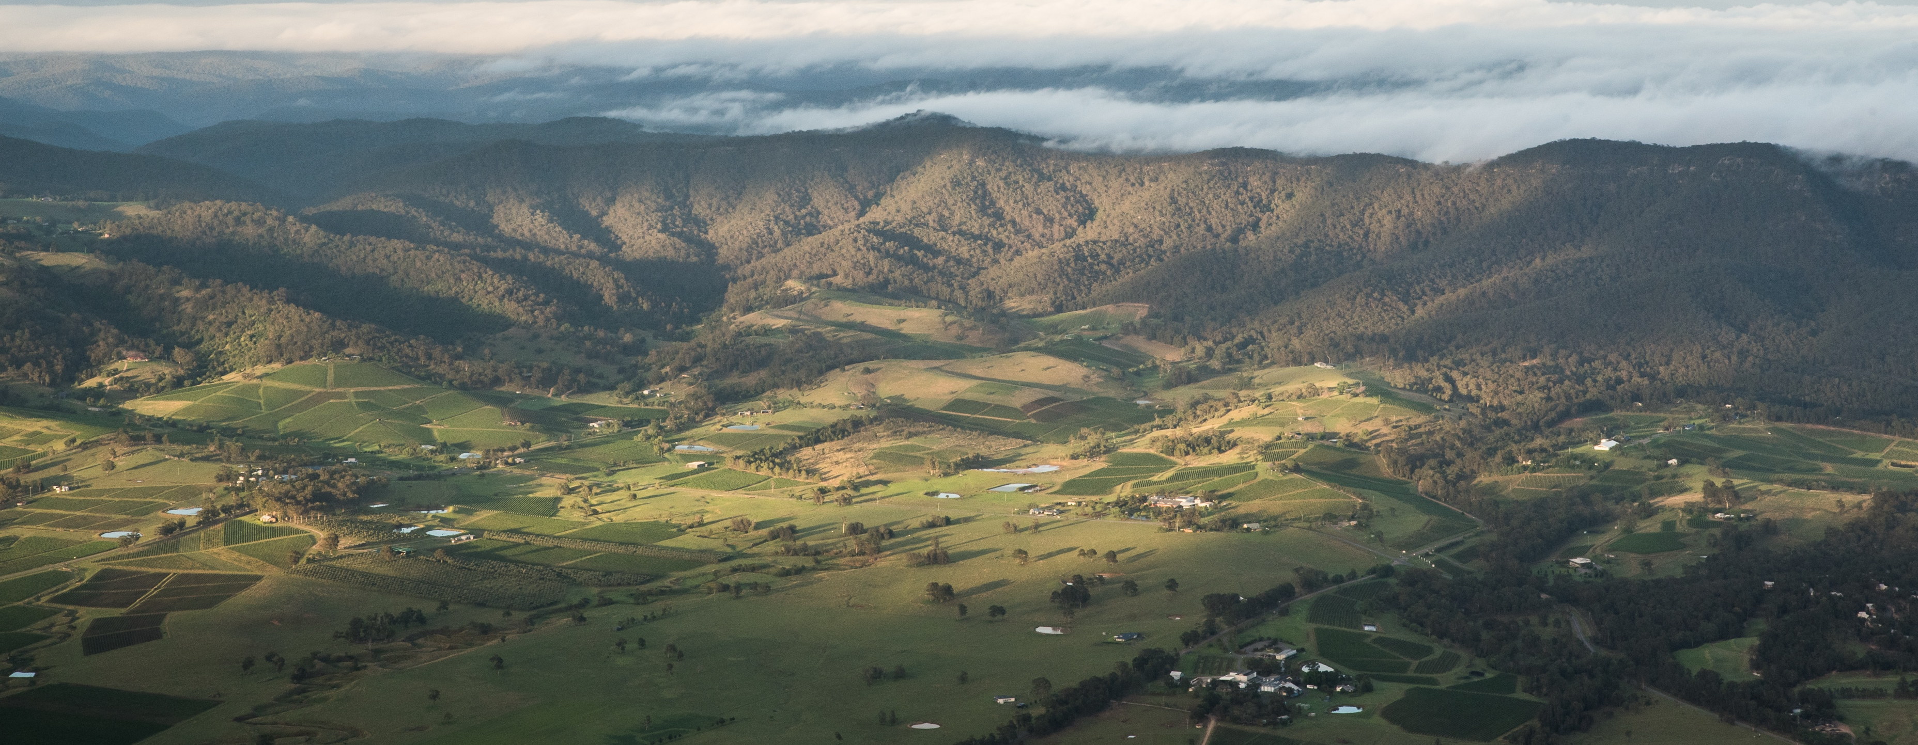
ฮันเตอร์ แวลลีย์
Notes:
ด้วยผู้ผลิตไวน์ในท้องถิ่นที่ยังคงเสาะหาพันธุ์องุ่น สไตล์ และเทคนิค ทั้งรูปแบบดั้งเดิมและรูปแบบใหม่ ชื่อเสียงของฮันเตอร์ แวลลีย์ จะดีขึ้นตามอายุ เฉกเช่นเดียวกับ เซมิลยง พันธุ์องุ่นที่มีชื่อเสียงของเขตผลิตไวน์นี้
บันทึกย่อของสไลด์แต่ละหน้าจะให้ข้อมูลเพิ่มเติมเกี่ยวกับสไลด์นั้นๆ และประเด็นแนะนำเพื่อใช้ในการอภิปราย สามารถดาวน์โหลดหัวข้อและสื่อประกอบ รวมถึงชุดสไลด์นำเสนอข้อมูลดังเช่นสไลด์ชุดนี้ ได้ที่เว็บไซต์ www.australianwinediscovered.com

Slide 2


ไวน์แห่งออสเตรเลียทุกแก้วจะบอกเล่าเรื่องราว จะเล่าความเป็นมาเกี่ยวกับไวน์ที่บรรจงสร้างขึ้นมาจากองุ่นที่เติบโตขึ้นมาท่ามกลางสภาพอากาศอันหลากหลายและภูมิประเทศที่กว้างใหญ่ที่มีประวัติศาสตร์อันยาวนาน
เฉกเช่นบรรพบุรุษของพวกเขา เกษตรกรผู้ปลูกองุ่นและผู้ผลิตไวน์ในปัจจุบันยังคง มีความกระตือรือร้นยืดหยุ่นและสร้างสรรค์ ขับเคลื่อนอย่างต่อเนื่องเพื่อค้นหาวิธีใหม่ ๆ เพื่อทำให้เทคนิคเก่าสมบูรณ์แบบ ชุมชนของเราเชื่อมโยงกันด้วยความเคารพซึ่งกันและกัน และความรักที่มีร่วมกันในการสร้างสรรค์ไวน์ชั้นเยี่ยม ในขณะเดียวกันก็ปกป้องสิ่งมหัศจรรย์ทางธรรมชาติเพื่อให้คนรุ่นหลังได้เพลิดเพลิน การนำความคิดสมัยใหม่ไปใช้กับดินแดนโบราณของเรา และเราให้ความสำคัญกับการทดลองที่สนุกสนานอย่างจริงจัง
เพราะฉะนั้น หากท่านกำลังมองหารสชาติแห่งการผจญภัย เราขอให้ไวน์แห่งออสเตรเลียเป็นดั่งเข็มทิศนำทางของท่าน เพราะในไวน์แห่งออสเตรเลียทุก ๆ ขวดคุณจะได้สัมผัสกับความมหัศจรรย์ของออสเตรเลีย – ซึ่งเป็นเครื่องเตือนใจถึงการผจญภัย และความหลากหลายที่นิยามวัฒนธรรมและดินแดนของเรา

Slide 3
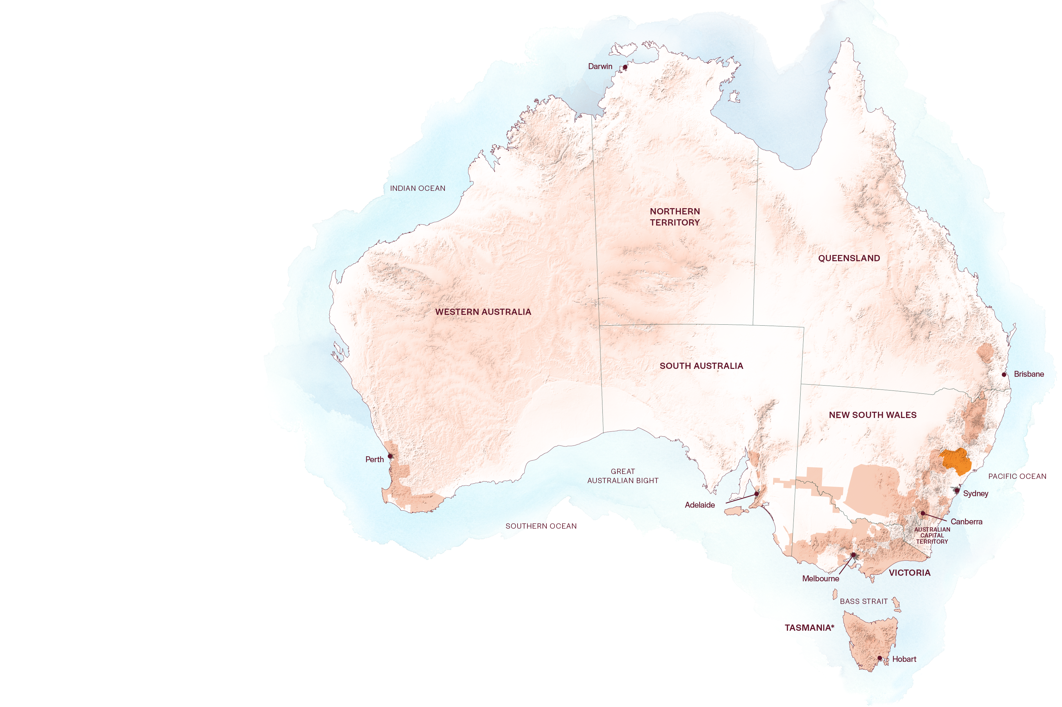
ออสเตรเลีย
ฮันเตอร์ แวลลีย์

Slide 4
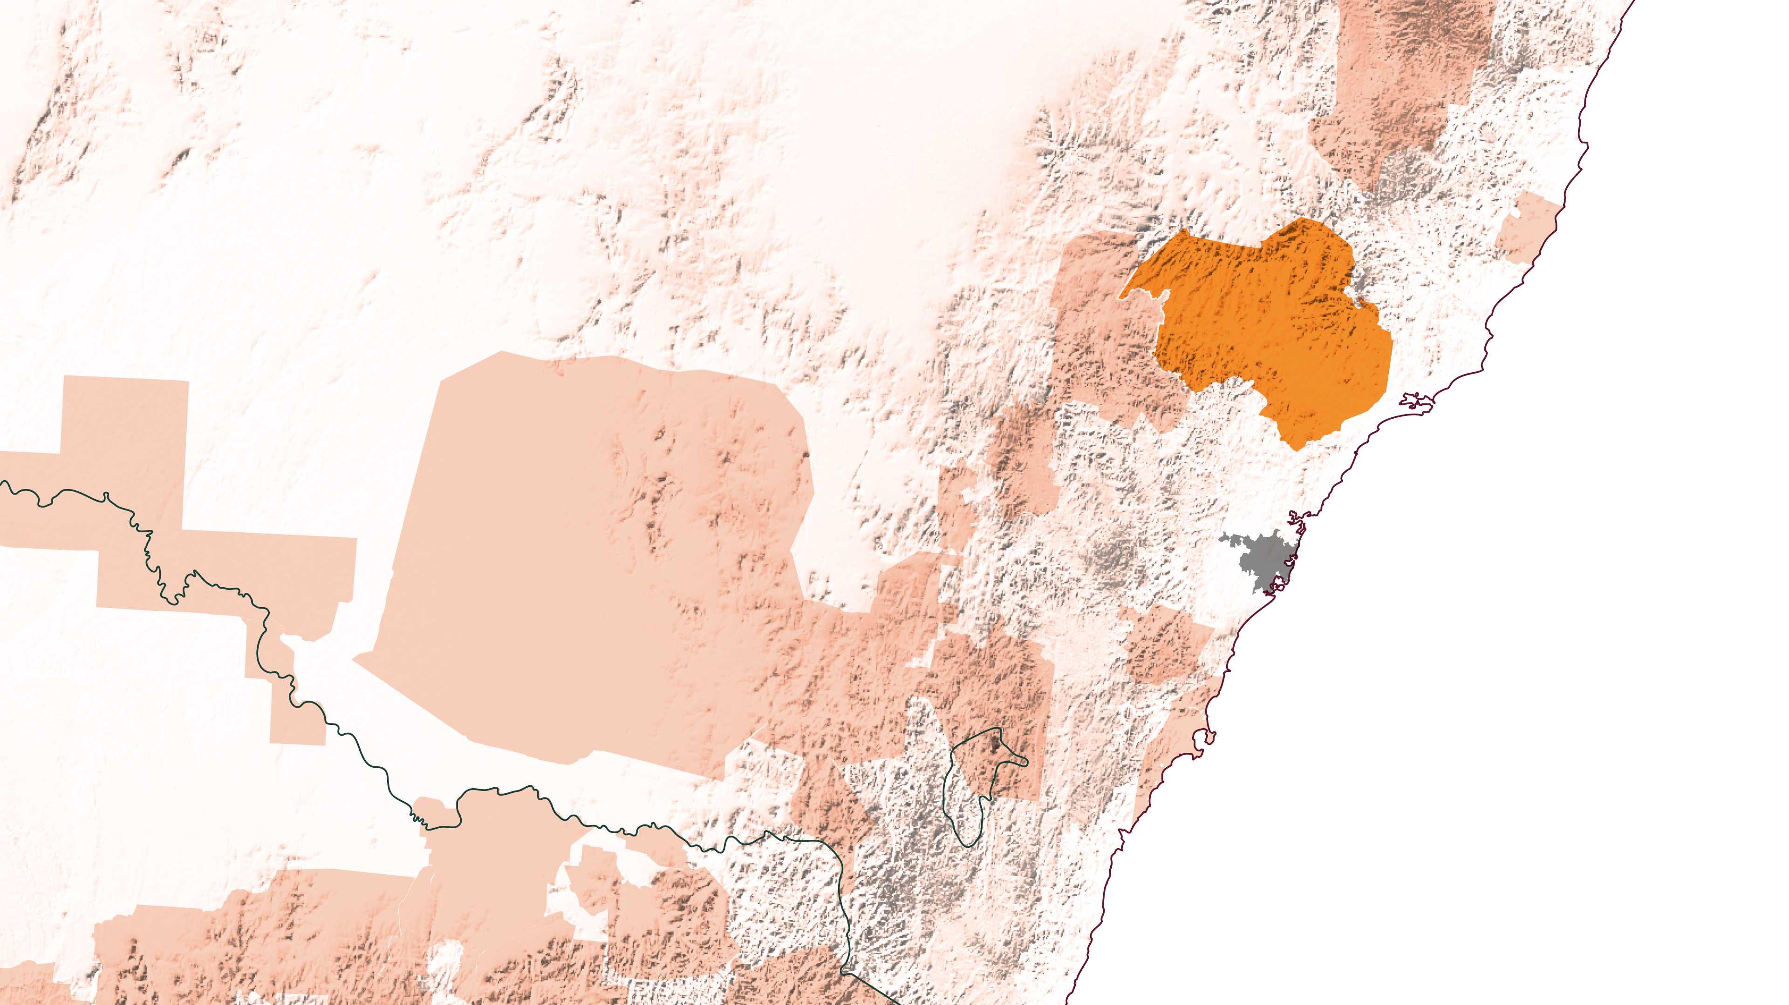
นิวเซาธ์เวลส์
ฮันเตอร์ แวลลีย์
ซิดนี่ย์
Notes:
ฮันเตอร์ แวลลีย์อยู่ห่างจากมหานครซิดนีย์ออกไปทางตอนเหนือประมาณ 160 กิโลเมตร เป็นจุดหมายการท่องเที่ยวที่ได้รับความนิยมอย่างมากจากหมู่นักท่องเที่ยว ขอบเขตทางเหนือ ตะวันตก และทางตะวันตกเฉียงใต้ติดเทือกเขาเกรตดิไวดิง และมีอุทยานแห่งชาติหลายแห่งโอบล้อม เห็นเป็นเนินเขาเขียวขจีสูงต่ำลดหลั่นสลับกันไปมาที่เรียงรายไปด้วยไร่องุ่นอันเป็นสัญลักษณ์

Slide 5
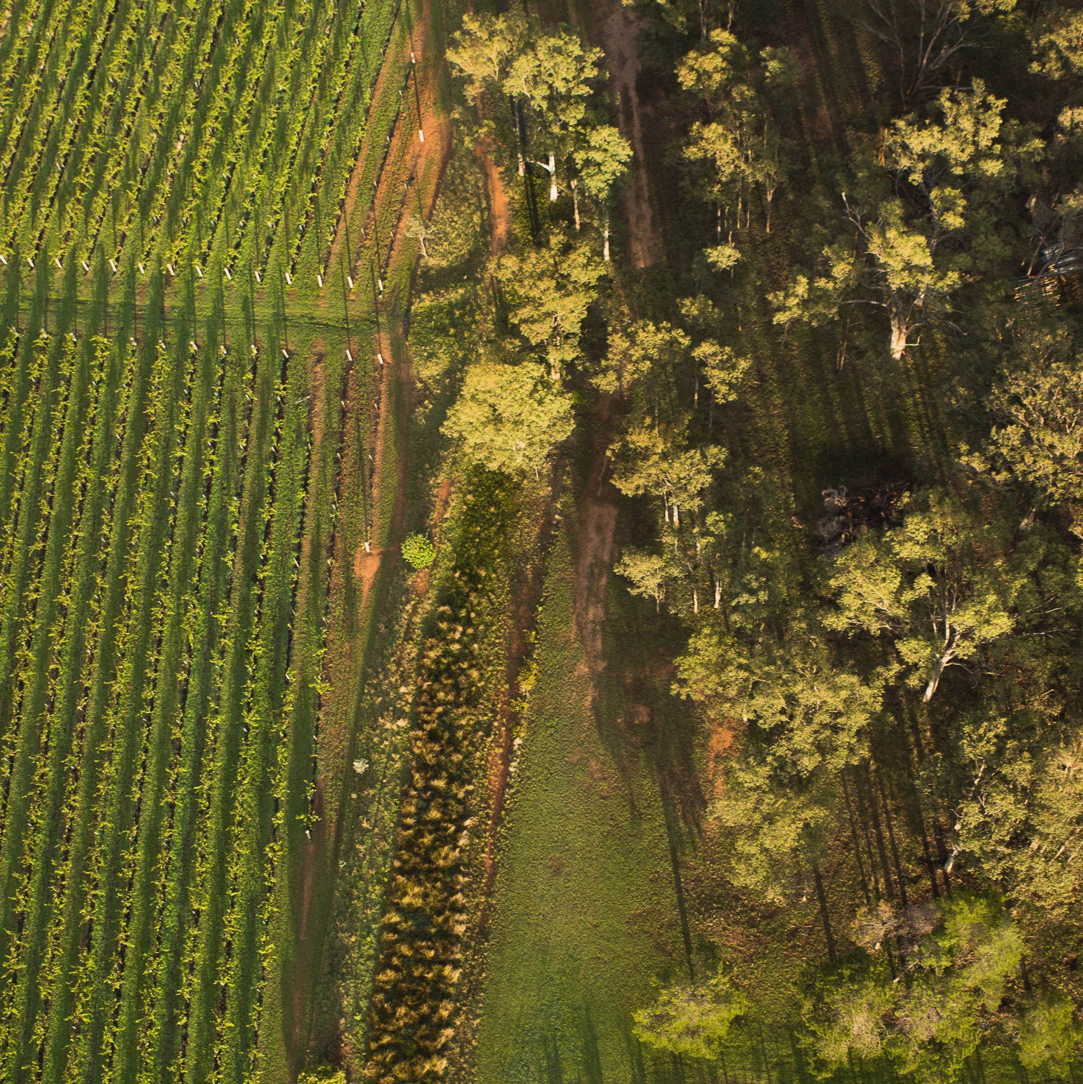
ฮันเตอร์ แวลลีย์
บ้านเกิดของ
ไวน์ออสเตรเลีย
ฮันเตอร์ แวลลีย์เป็นหนึ่งในเขตผลิตไวน์ที่เก่าแก่ที่สุดของประเทศออสเตรเลีย และยังคงรั้งตำแหน่งดาวดวงเด่นของชุมชนไวน์ออสเตรเลีย
อากาศอุ่น และสภาพอากาศชื้น
ผลิตเซมิลยง ชาร์ดอนเนย์ และชีราซ ที่มีชื่อเสียงระดับโลก
ที่อยู่ของต้นองุ่นอายุมากที่สุดในโลกส่วนหนึ่ง
เป็นจุดหมายยอดนิยมของนักท่องเที่ยว
Notes:
ช่วงนี้เป็นโอกาสอันดีที่ให้ผู้ร่วมสัมมนาชิมไวน์จากฮันเตอร์ แวลลีย์ ส่วนการชิมเต็มรูปแบบจะจัดไว้ในตอนท้ายของการนำเสนอนี้

Slide 6
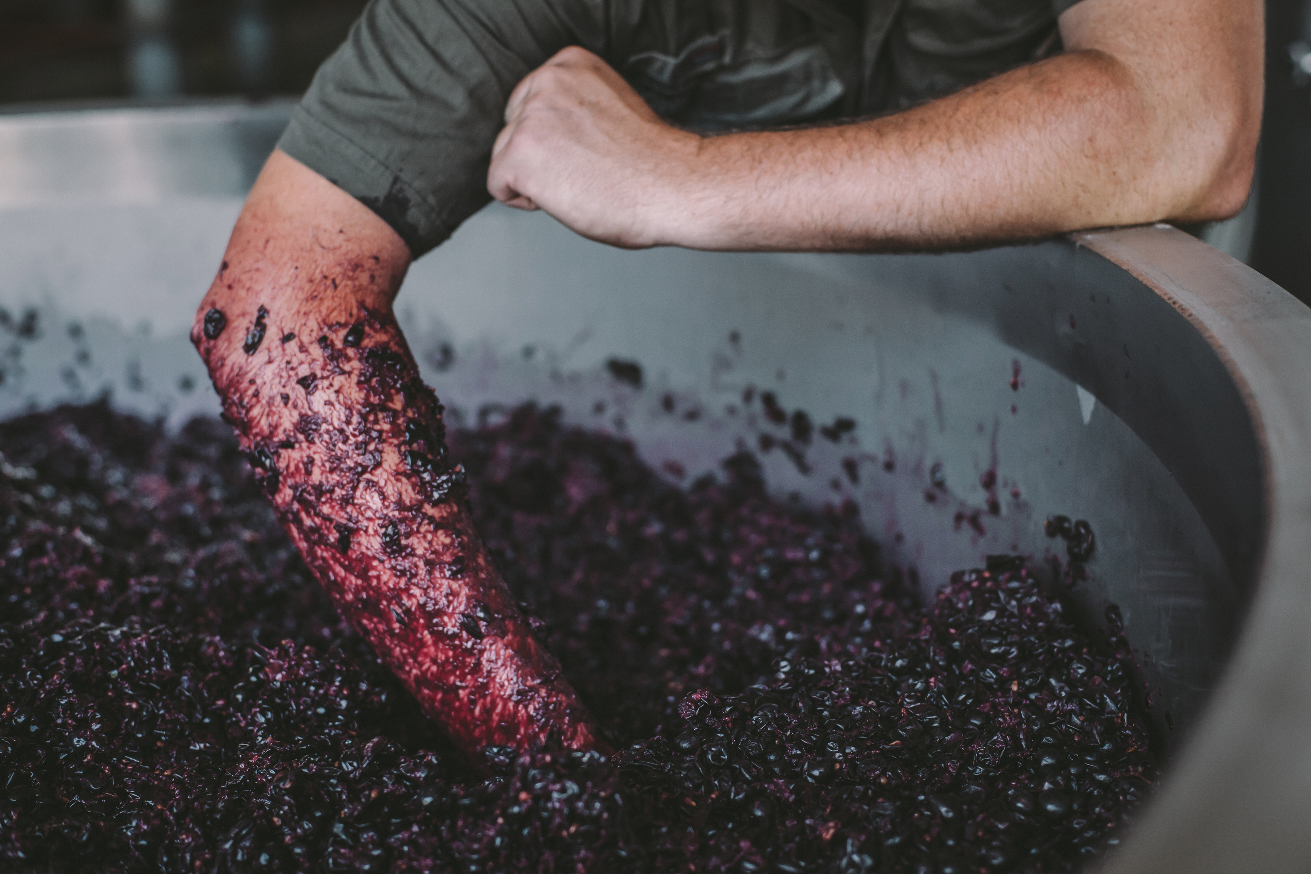
ประเด็นการนำเสนอ
ในวันนี้
มีดังนี้
ประวัติศาสตร์ของฮันเตอร์ แวลลีย์
ภูมิศาสตร์ ภูมิอากาศ และดิน
การปลูกองุ่นและการผลิตไวน์
เถาองุ่นอายุมาก
พันธุ์องุ่นหลักที่สำคัญ

Slide 7
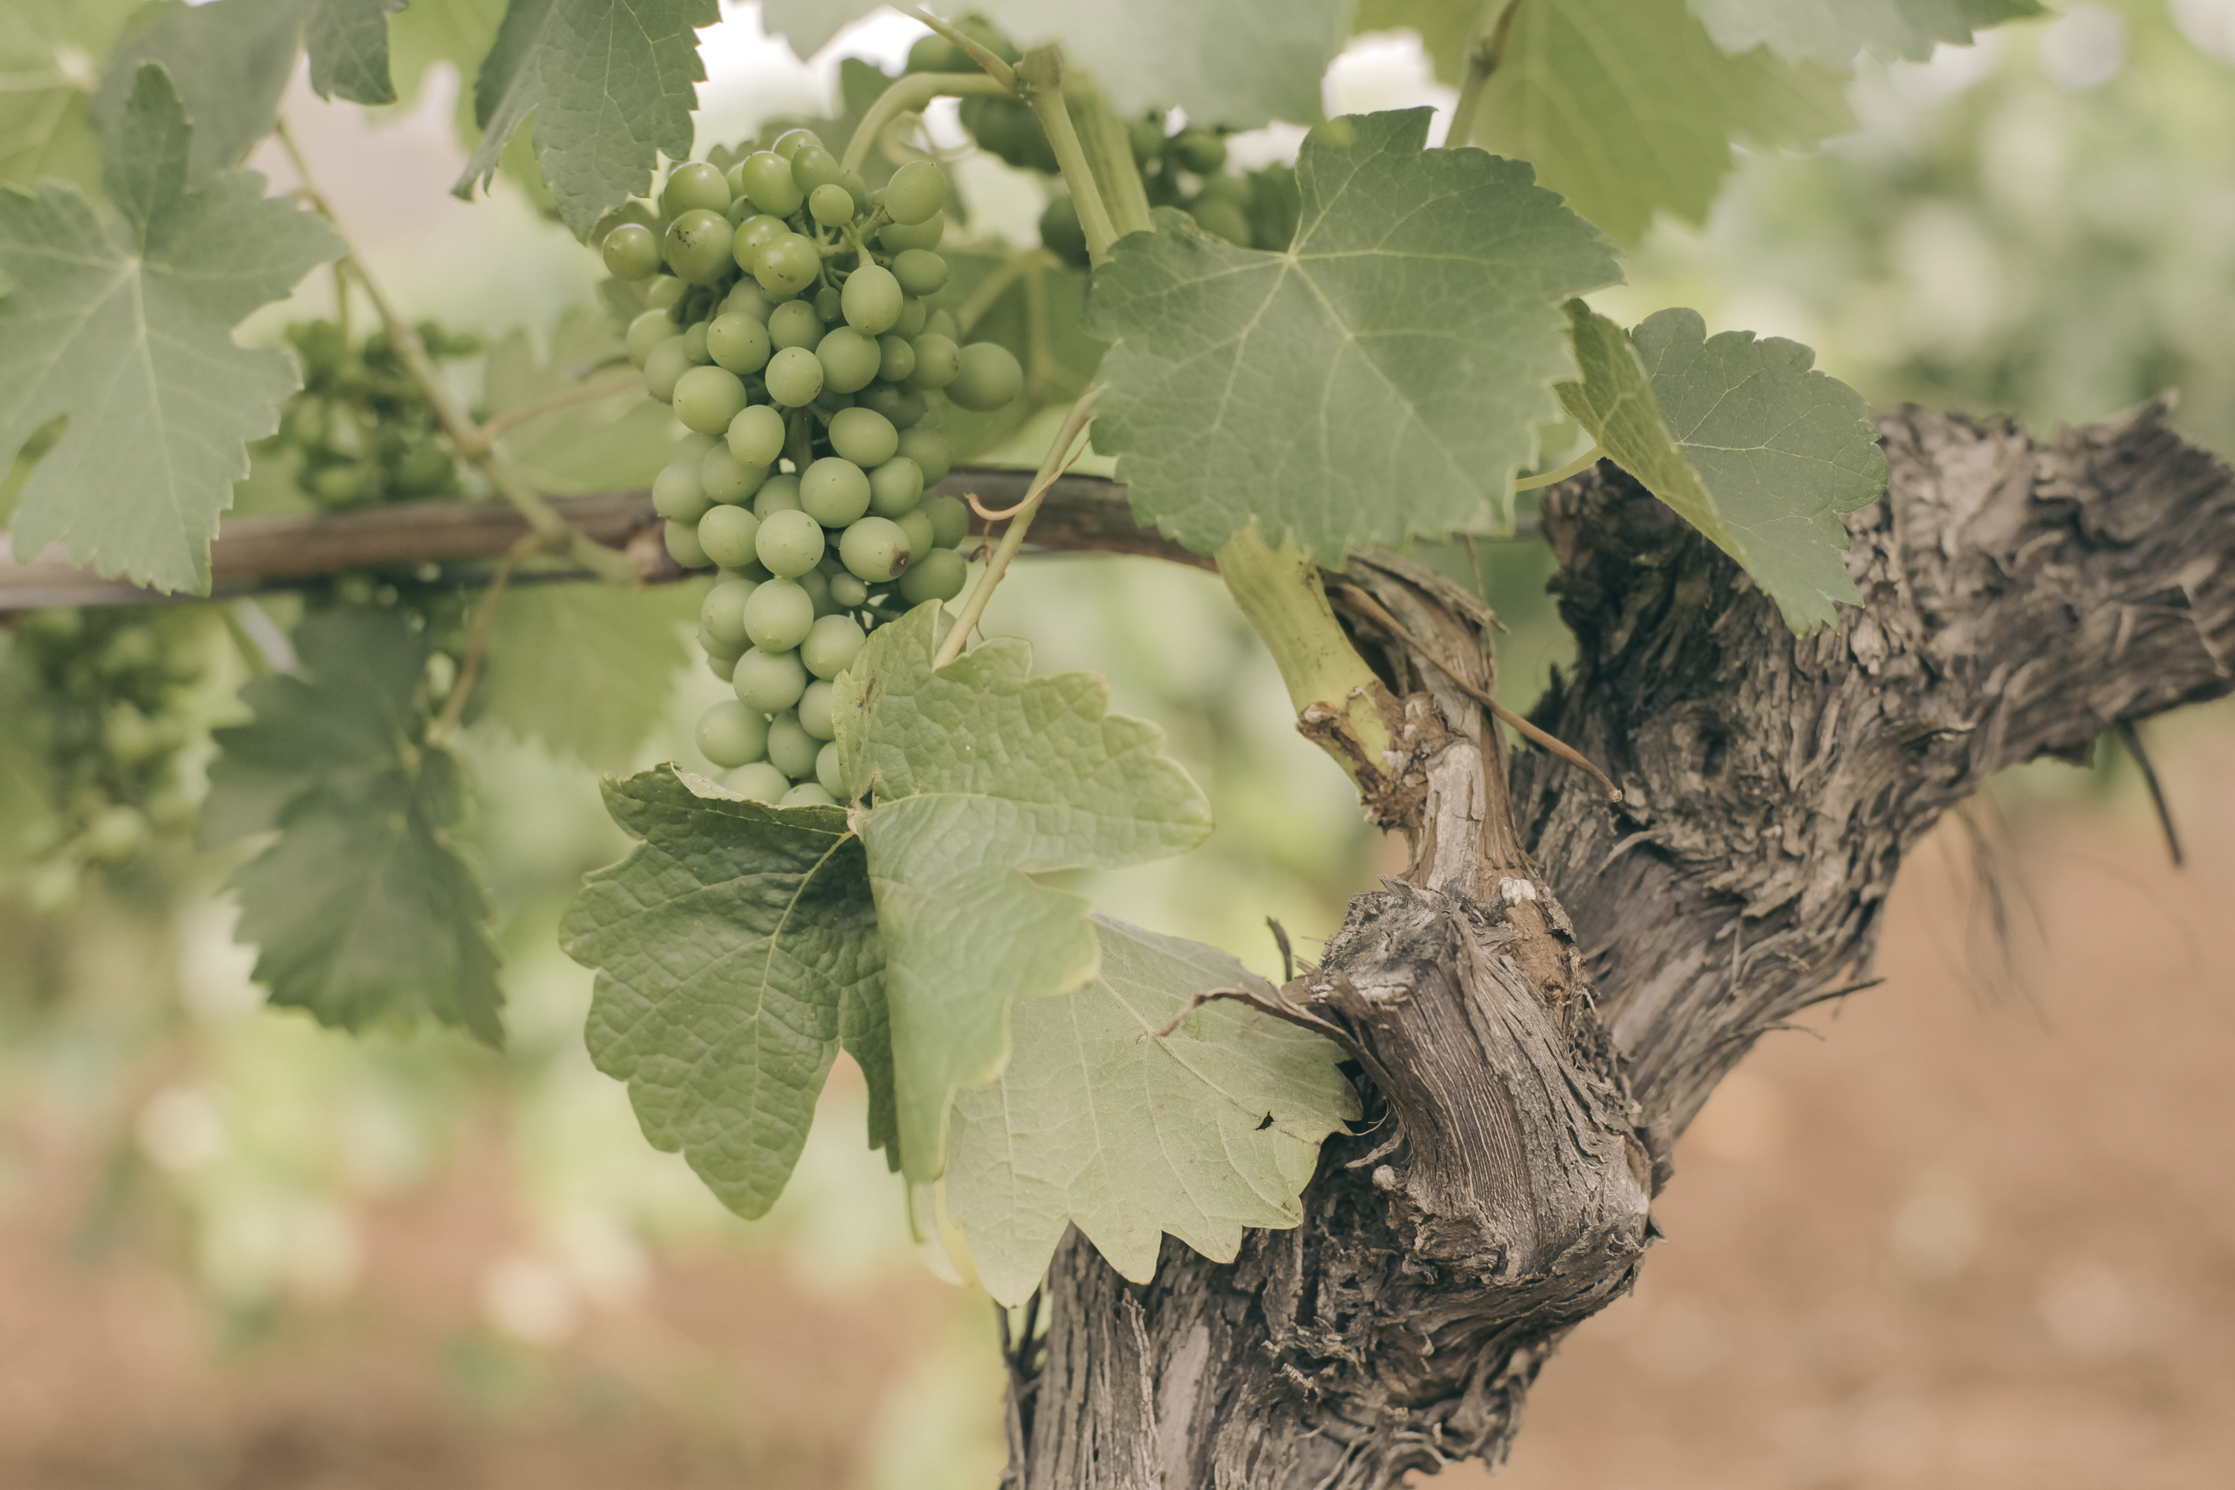
ช่วงปี 1820
ประวัติศาสตร์
ของฮันเตอร์ แวลลีย์
ผู้บุกเบิก
เรื่องไวน์ออสเตรเลีย
ช่วงปี 1830
กลางช่วงปี 1800
ชาวยุโรปกลุ่มแรกเข้ามาตั้งถิ่นฐานและเริ่มปลูกองุ่น
ในกลุ่มผู้บุกเบิกในช่วงต้นนั้น มีผู้อพยพย้ายถิ่นชาวสก๊อตชื่อ เจมส์ บัสบี้ นำกิ่งชำองุ่นจากยุโรปมาปลูกให้เป็นที่ประจักษ์ และช่วยสร้างฮันเตอร์ แวลลีย์ให้เป็นที่ยอมรับ
ด๊อกเตอร์เฮนรี่ ลินเดอแมน ย้ายมาอยู่ประเทศออสเตรเลีย และได้รับชื่อเสียงอย่างรวดเร็วจากไวน์ที่ยอดเยี่ยม ได้เป็นประธานสมาคมไร่องุ่นท้องถิ่น และช่วยทำให้องุ่นสายพันธุ์หลักอย่างเซมิลยง เวอร์เดลโฮและชีราซเป็นที่ยอมรับ

Slide 8
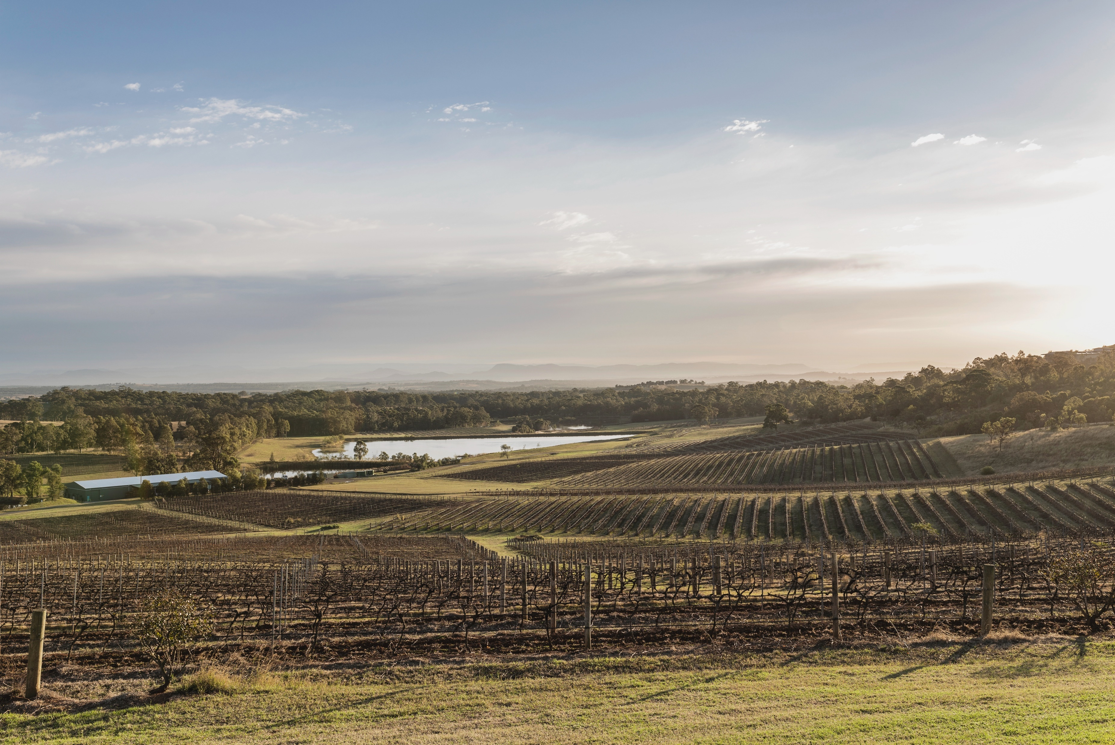
ปลายช่วงปี 1900
ปัจจุบัน
ในไร่องุ่นเอชวีดีของครอบครัวไทเรลล์ได้ถือกำเนิดขึ้น ปัจจุบัน ไร่นี้เป็นหนึ่งในไร่องุ่นพันธุ์ชาร์ดอนเนย์ที่เก่าแก่ที่สุดในโลก โพโคลบินเริ่มสร้างชื่อเสียงในฐานะพื้นที่ผลิตไวน์ที่มีชื่อเสียง มอริซ โอเชีย และครอบครัวได้ซื้อสินทรัพย์ที่มีคุณค่าเชิงประวัติศาสตร์แถบเม้าท์ เพลเซ่นท์
ฮันเตอร์ แวลลีย์เป็นหนึ่งในเขตผลิตไวน์ที่มีผู้ไปเยี่ยมเยือนมากที่สุดแห่งหนึ่งของออสเตรเลีย เพื่อได้ดื่มด่ำประทับใจกับเซมิลยง ชาร์ดอนเนย์ และชีราซที่มีชื่อเสียงระดับโลก
ปลายช่วงปี 1800
ปลายช่วงปี 1900
ฮันเตอร์ แวลลีย์มีชื่อเสียงทั้งระดับท้องถิ่นและระดับโลก ในฐานะที่เป็นเขตผลิตไวน์ที่โดดเด่น ผู้บุกเบิกรุ่นแรก ๆ อย่างครอบครัวตระกูลไทเรลล์ ทัลล็อก วิลคินสัน และเดย์ตัน ได้กรุยทางไว้ให้แล้ว
ไร่เพนโฟลด์สได้ลงมือทำไร่กว้าง 600 เอเคอร์ที่สวนวายบง เป็นบทเรียนหน้าใหม่ของการปลูกองุ่นในเขตผลิตไวน์ฮันเตอร์ แวลลีย์ตอนบน อุตสาหกรรมไวน์ของฮันเตอร์ แวลลีย์จึงได้รุ่งเรืองและเซมิลยงของเขตผลิตไวน์นี้เป็นที่รู้จักในความยอดเยี่ยม
Notes:
ประเด็นแนะนำเพื่อใช้ในการอภิปราย :
อะไรเป็นแรงบันดาลใจให้ผู้ผลิตไวน์ยุคแรก ๆ ยังคงอยู่ใน ฮันเตอร์ แวลลีย์ แม้จะมีภูมิประเทศที่ขรุขระและสภาพอากาศที่ท้าทายในการเติบโต?

Slide 9
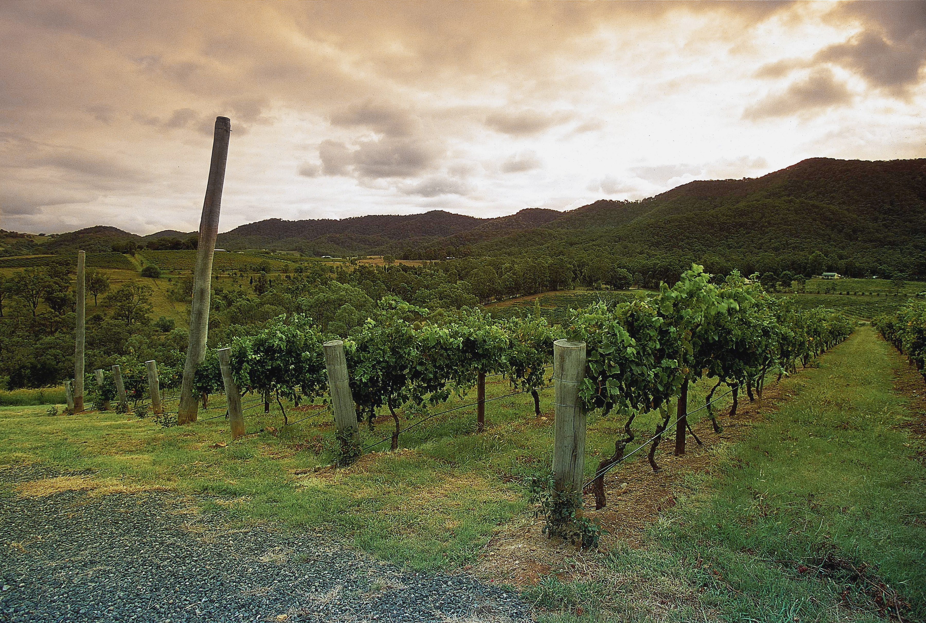
เขตผลิตไวน์ภูมิอากาศอบอุ่น
สิ่งมหัศจรรย์ทางธรรมชาติ
ฮันเตอร์ แวลลีย์แบ่งโซนตามสภาพภูมิศาสตร์ที่โอบล้อมได้ดังนี้
เขตผลิตไวน์ฮันเตอร์
เขตผลิตไวน์ย่อยโบรค ฟอร์ดวิช
เขตผลิตไวน์ย่อยโพโคลบิน
เขตผลิตไวน์ย่อยฮันเตอร์ แวลลีย์ตอนบน
Notes:
เขตผลิตไวน์ย่อยโบรค ฟอร์ดวิชตั้งอยู่บนพื้นที่ฮันเตอร์ตอนล่าง อยู่ระหว่างเขตผลิตไวน์ย่อยฮันเตอร์ แวลลีย์ตอนบนไปทางทิศตะวันตกเฉียงเหนือ และเขตผลิตไวน์ย่อยโพโคลบินไปทางทิศตะวันออก โบรค ฟอร์ดวิชเป็นหนึ่งในพื้นที่ที่อากาศอบอุ่นที่สุดในแถบฮันเตอร์ตอนล่าง ได้รับอิทธิพลภาคพื้นทวีปบ้างบางส่วน เหตุเพราะเชิงเขาของเทือกเขา
โบรคเค่นแบ็คบังลมทะเลไว้ให้
ไร่องุ่นส่วนมากในบริเวณฮันเตอร์ แวลลีย์ตอนล่างตั้งอยู่ในเขตผลิตไวน์ย่อยโพโคลบิน ซึ่งอยู่ใจกลางหุบเขาพอดี หนาแน่นไปด้วยโรงผลิตไวน์และร้านอาหาร ความร้อนระอุในฤดูร้อนจะเบาบางลงเพราะเทือกเขาที่โอบล้อมอยู่ และมันดึงดูดให้เมฆมามาปกคลุมเหนือหุบเขา พอตกบ่ายก็จะดึงดูดความเย็นจากลมทะเลเข้ามา
ฮันเตอร์ แวลลีย์ตอนบนอยู่ลึกเขาไปในแผ่นดินมากกว่าโพโคลบิน อากาศจึงอุ่นกว่า ระดับความร้อนในตอนกลางวันสูงกว่า เพราะไม่ได้รับลมเย็นจากทะเล

Slide 10

ภูมิอากาศ
ระดับความสูง
เขตกึ่งร้อน
สูงมาก
>1,000 ม.
>3,280 ฟุต
สูง
750–999 ม.
2,460–3,279 ฟุต
ได้รับอิทธิพลจากทะเล
ฮันเตอร์ แวลลีย์
22 – 254 เมตร (72 – 833 ฟุต)
ปานกลาง
500–749 ม.
1,640–2,459 ฟุต
ต่ำ
0–499 ม.
0–1,639 ฟุต
Notes:
ภูมิอากาศมีลักษณะดังนี้ ในฤดูใบไม้ผลิและฤดูร้อน ตอนกลางวันอากาศจะชื้นและอบอุ่น ส่วนในฤดูใบไม้ร่วงและฤดูหนาว กลางคืนอากาศจะเย็น มีฝน มีความชื้นและมีเมฆปกคลุม ลมทะเลพัดมาอ่อน ๆ ช่วยลดความร้อน บางปีอาจเกิดฝนตกเป็นพิเศษในฤดูร้อนตอนช่วงฤดูเก็บเกี่ยวได้
ปริมาณฝนช่วงฤดูเพาะปลูกอยู่ที่ 527 มม. (20.7 นิ้ว)
อุณหภูมิเฉลี่ยเดือนมกราคมอยู่ที่ 23.1 องศาเซลเซียส (73.6 องศาฟาเร็นไฮท์)

Slide 11
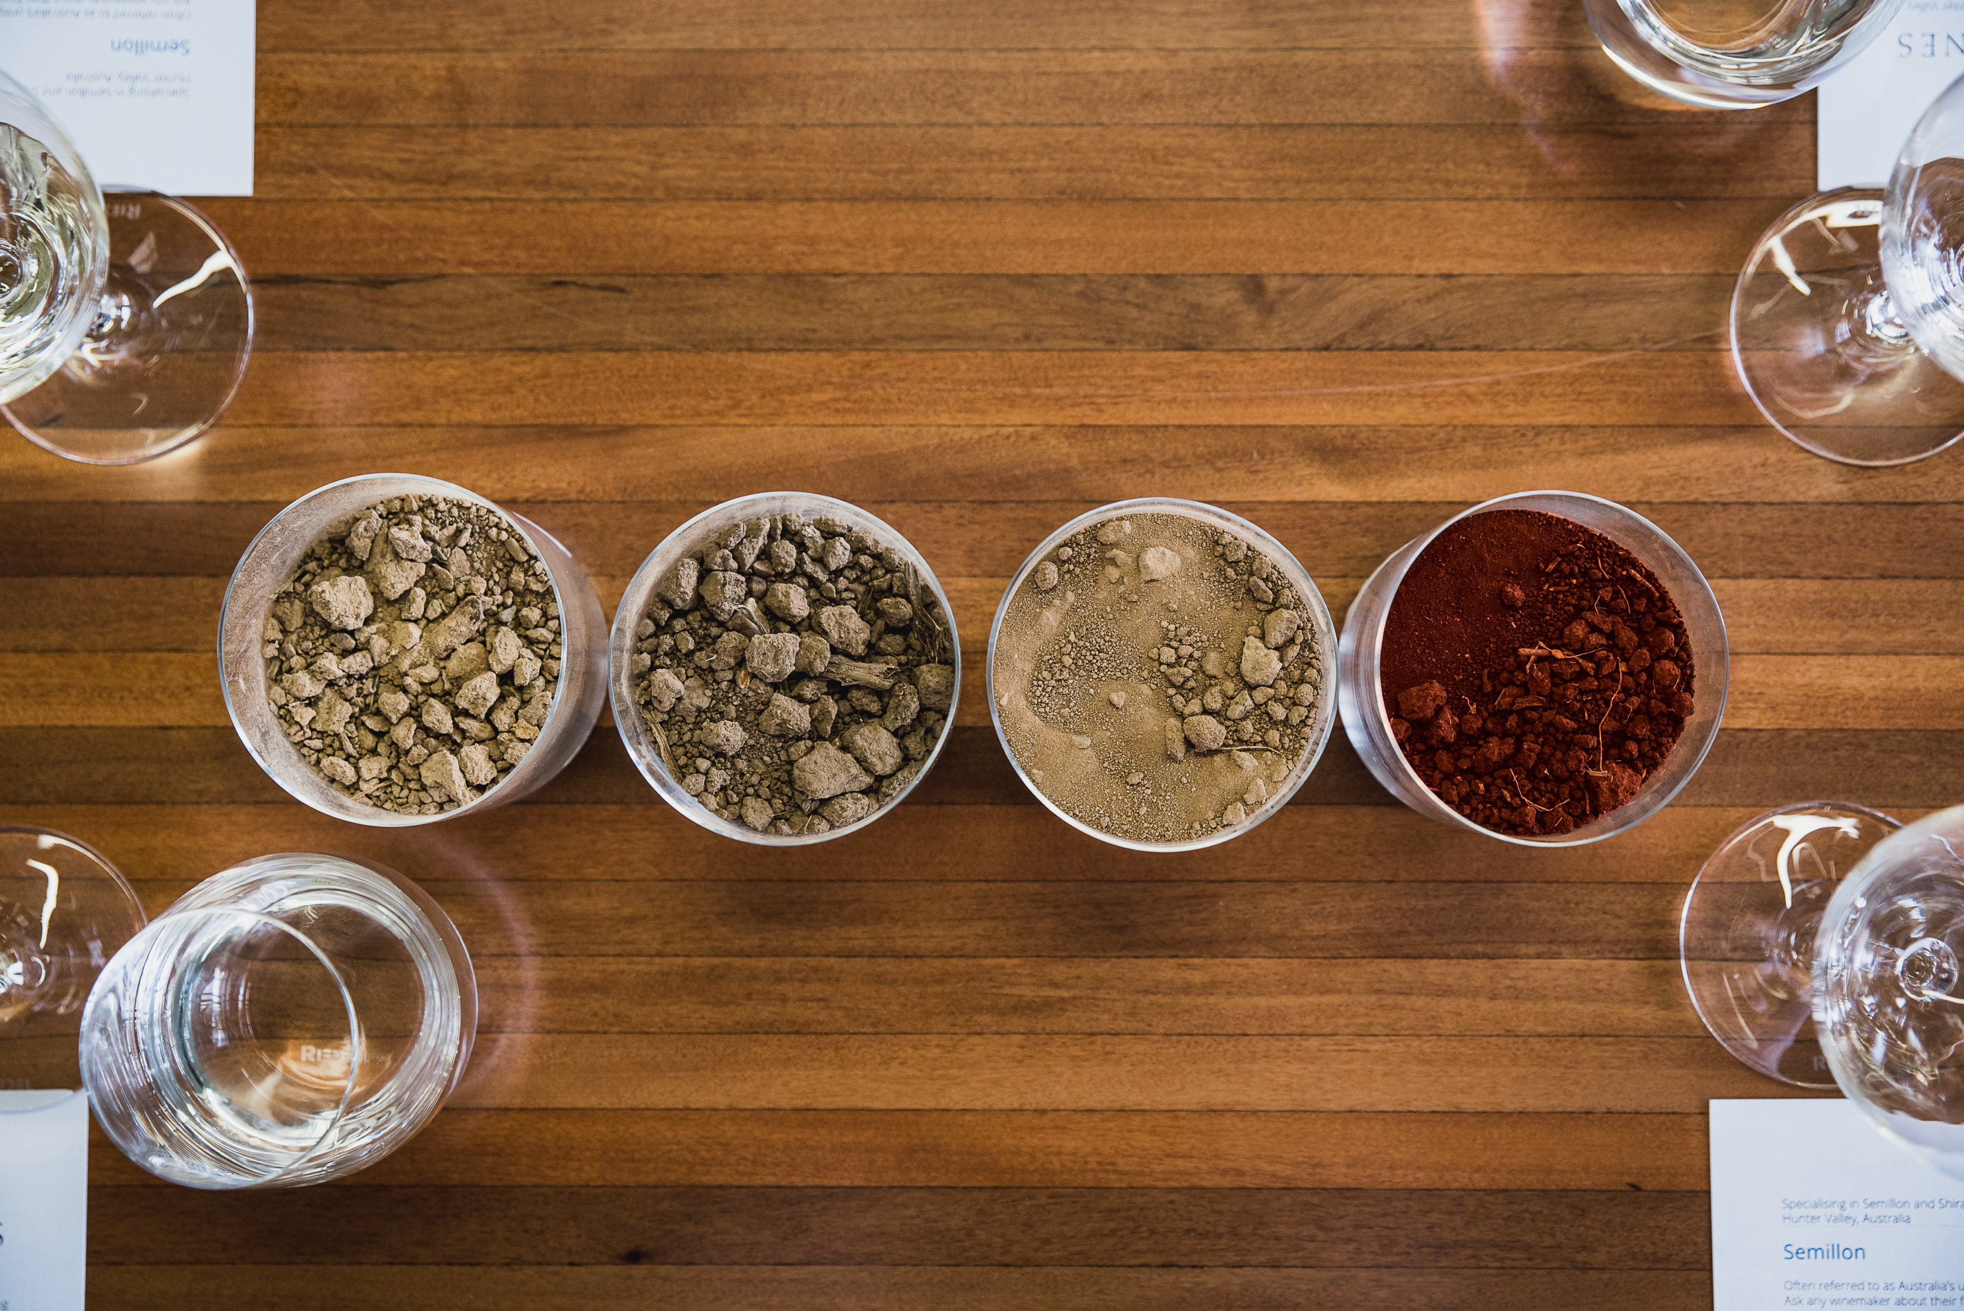
ดิน
ดินแตกต่างกันไปทั่วทั้งเขตผลิตไวน์
โดยทั่วไป ชีราซเติบโตได้ดีในดินสีแดงร่วนซุยที่มีดินคุณสมบัติต่างกันผสมกันอยู่ และดินร่วนปนทราย
ส่วนเซมิลยงเติบโตได้ดีในดินจากลุ่มราบตะกอนน้ำพาผสมดินทราย
Notes:
ฮันเตอร์ แวลลีย์ตั้งอยู่บนบริเวณที่เคยเป็นก้นทะเลมาแต่โบราณ พอเวลาผ่านไป ดินทับถมเป็นชั้น ๆ ชั้นบนสุดอัดแน่นกลายเป็นก้อนหิน หินดินดาน และถ่านหิน ก่อร่างเป็นผืนแผ่นดิน ในปัจจุบัน ดินดังกล่าวเป็นดินที่อุดมสมบูรณ์และมีความหลากหลาย โดยทั่วไป ต้นองุ่นที่นี่มักเติบโตบนเนินเขาที่เป็นเนินลาดและไล่ระดับ และเติบโตบนภูมิประเทศแบนราบ ดินจะแตกต่างกันไปทั่วทั้งเขตผลิตไวน์ ดินในแถบฮันเตอร์ แวลลีย์ตอนล่าง จะมีตั้งแต่ดินจากลุ่มราบตะกอนน้ำพาผสมดินทราย ไปจนดินร่วนซุย และดินสีแดงร่วนซุยที่มีดินคุณสมบัติต่างกันผสมกันอยู่ ส่วนดินในแถบฮันเตอร์ แวลลีย์ตอนบน จะมีแม่น้ำและลำธารหลากหลายสายที่นำพาดินร่วนปนทราย ซึ่งเป็นดินสีดำ มาทับอยู่บนดินเหนียวปนดินร่วนผสมอัลคาไลน์
ประเด็นแนะนำเพื่อใช้ในการอภิปราย :
สิ่งใดที่ทำให้ฮันเตอร์ แวลลีย์เป็นเขตผลิตไวน์ปลูกต้นองุ่นเพื่อผลิตไวน์ที่ประสพความยากลำบากแต่มีเอกลักษณ์? สิ่งที่เกิดขึ้นนี้สร้างผลกระทบใดแก่ไวน์ที่ผลิต?
เกษตรกรผู้ปลูกองุ่นอาศัยภูมิอากาศอบอุ่นสร้างประโยชน์ให้เกิดแก่ตนเองอย่างไรบ้าง?

Slide 12
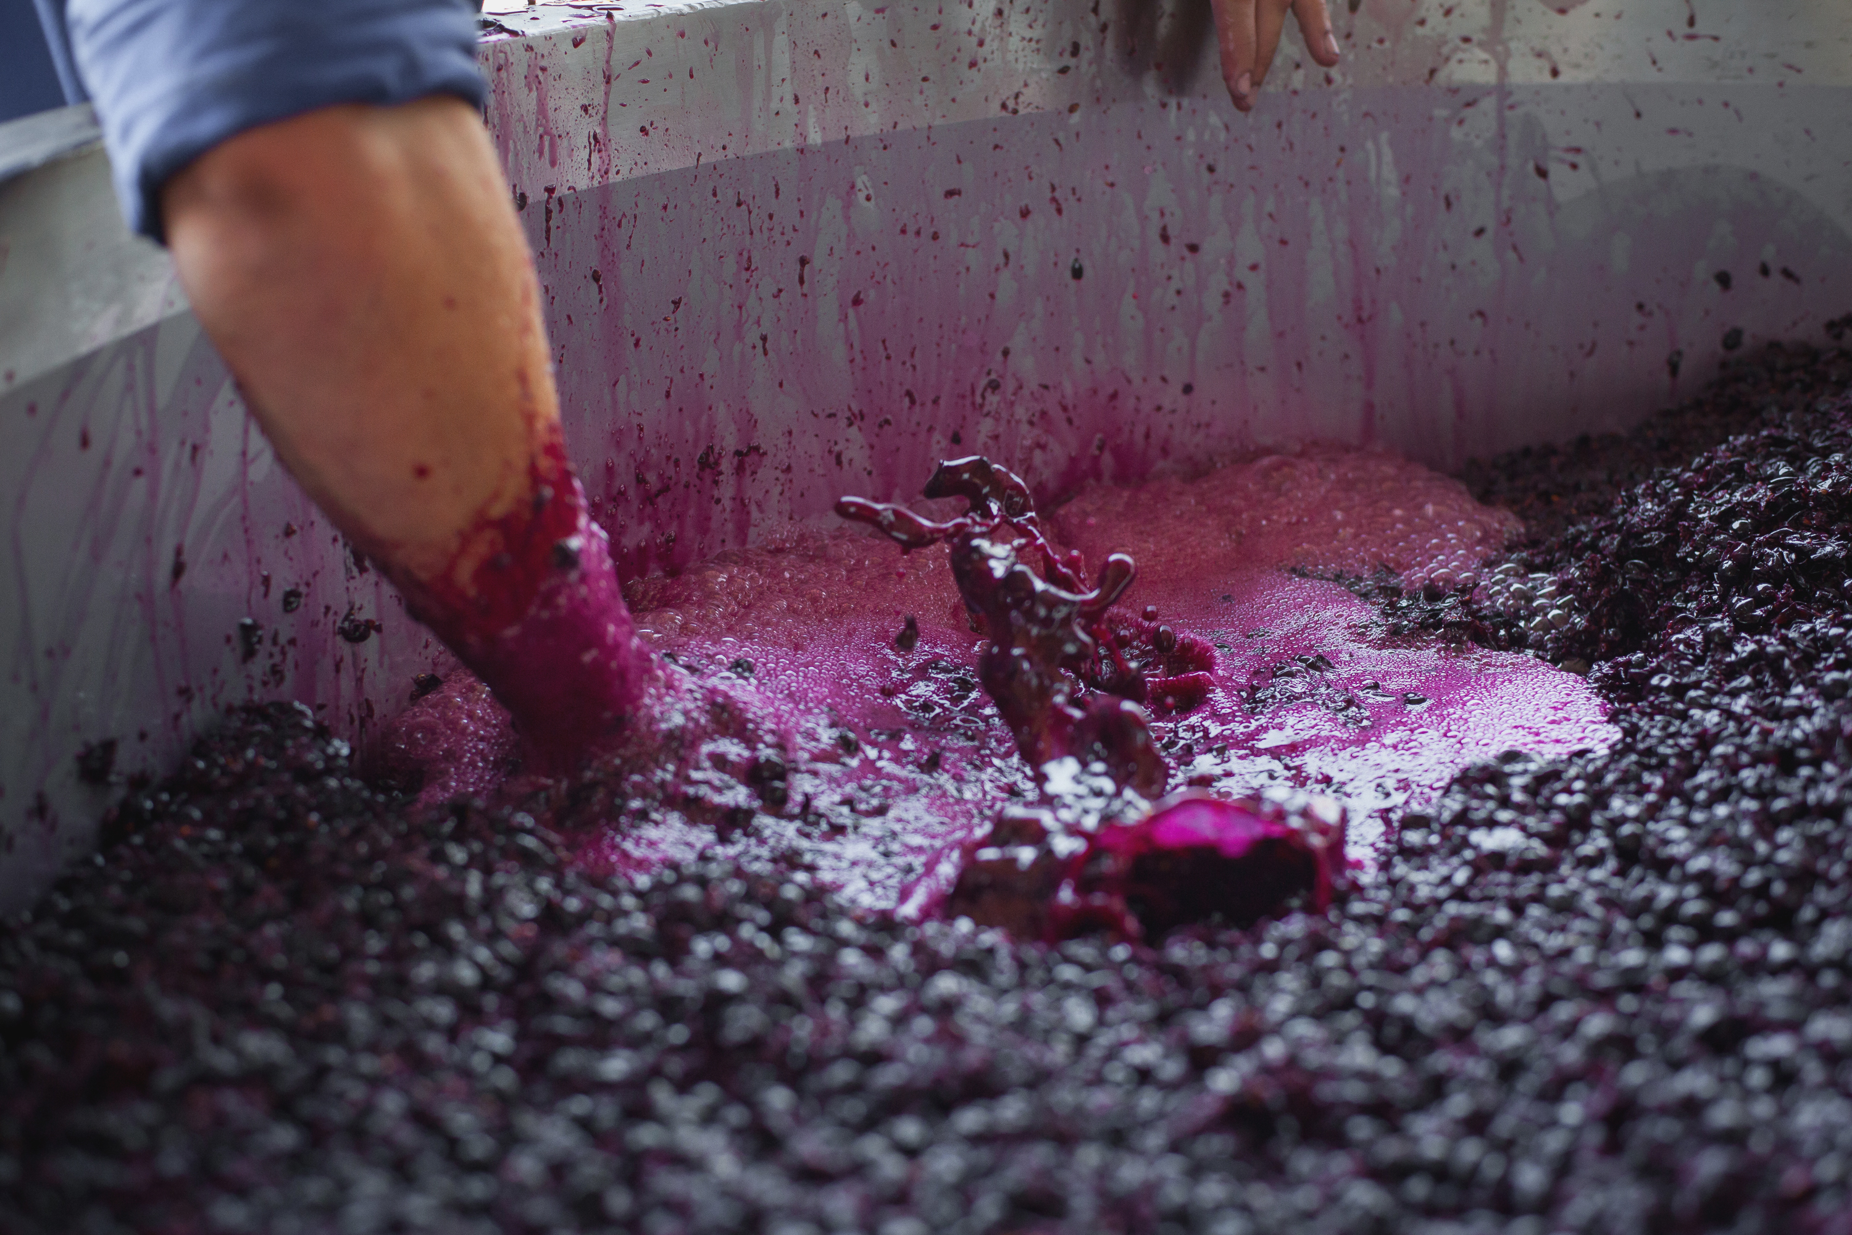
การปลูกองุ่นและการผลิตไวน์
ความสำเร็จท่ามกลาง
อุปสรรคนานา

Slide 13
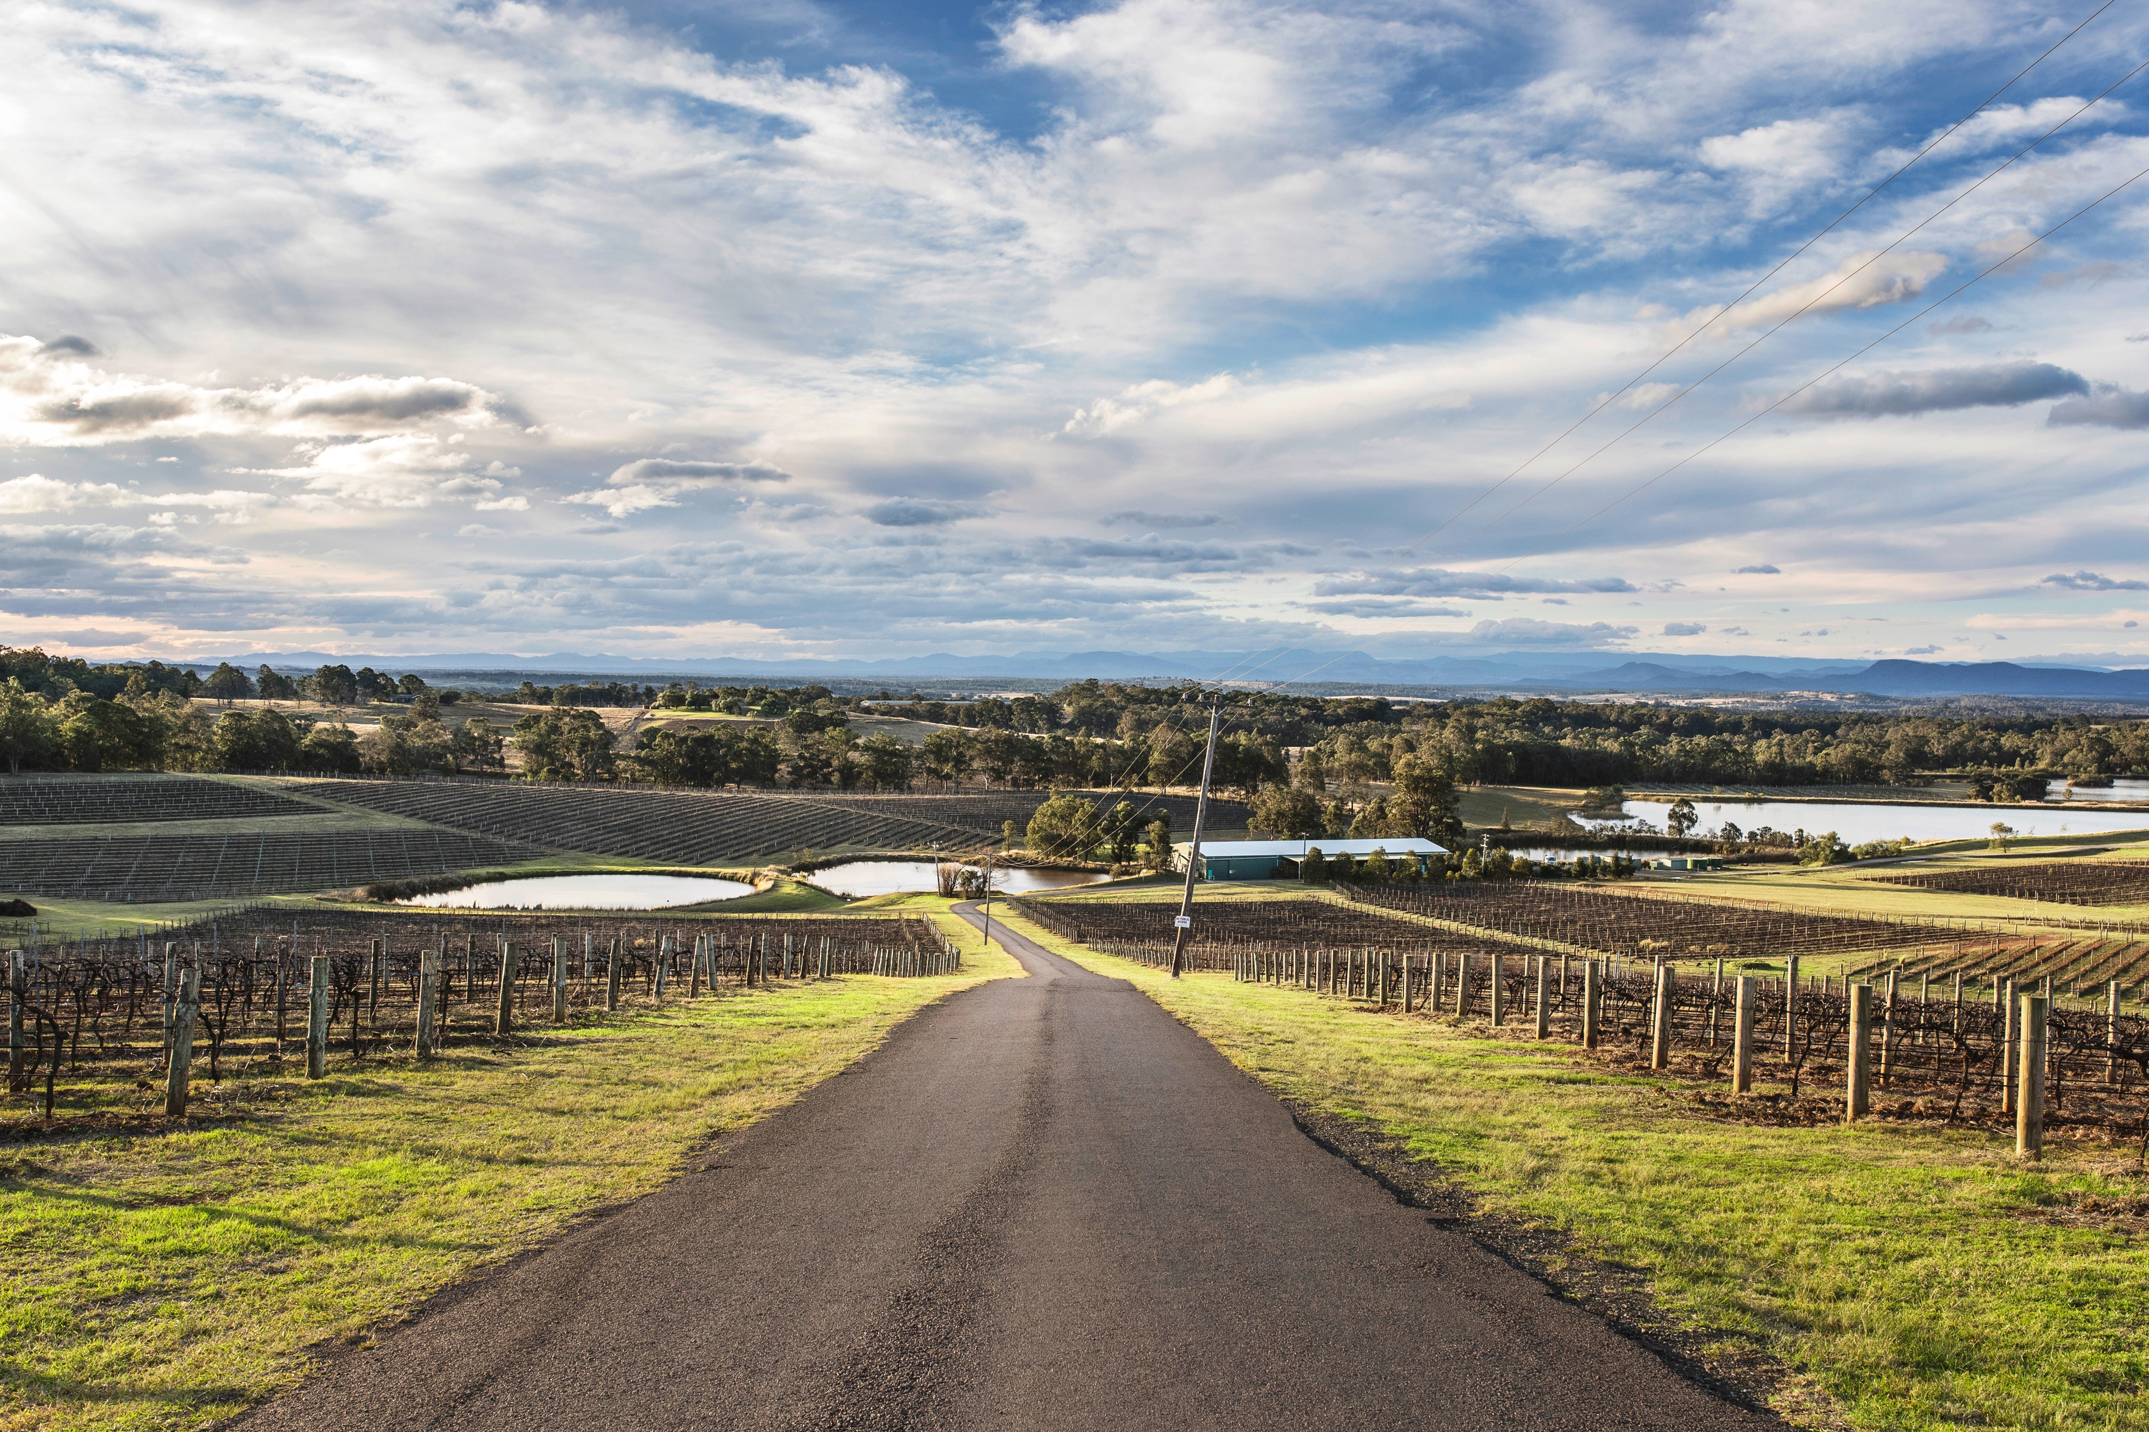
ความท้าทาย
และรางวัล
แด่เกษตรกรผู้ปลูกองุ่น
ประวัติความเป็นมาของเกษตรกรผู้ปลูกองุ่นที่มีทักษะ และมีความสามารถในการปรับตัวให้เข้ากับการเปลี่ยนแปลงของตลาดและสภาพภูมิอากาศ
คุณภาพเหนือปริมาณ
พันธุ์องุ่นที่เป็นสัญลักษณ์: เซมิลยง, ชาร์ดอนเนย์ และชีราซ
ภูมิอากาศเขตกึ่งร้อน ฝนตกหนัก และพายุฤดูร้อนล้วนก่อให้เกิดอุปสรรค
Notes:
ฮันเตอร์ แวลลีย์เป็นหนึ่งในเขตผลิตไวน์ที่อากาศอบอุ่นที่สุดของประเทศออสเตรเลีย สภาพภูมิอากาศอบอุ่น ความชื้น ฝนตกหนัก และความเสี่ยงที่จะพบเจอพายุฤดูร้อน ล้วนแล้วแต่เป็นอุปสรรคต่อผู้ปลูกองุ่นในฮันเตอร์ แวลลีย์ ผู้ปลูกองุ่นเหล่านี้มีประเพณีสืบทอดมาอย่างยาวนาน ในการปรับตัวให้เข้ากับการเปลี่ยนแปลงของตลาดและสภาพภูมิอากาศ
เทคนิคการบังคับขนาดของทรงพุ่มองุ่น สามารถสร้างร่มเงาให้ช่อผล จึงมีการนำเทคนิคนี้มาใช้ เพื่อให้ผลองุ่นโดนแดดได้อย่างมีความพอดีที่สุด เทคนิคดังกล่าวนี้รวมถึง การจัดการเรื่องการทดน้ำ การตัดแต่งทรงพุ่ม การตัดแต่งยอดองุ่น และการตัดแต่งพุ่มให้บางลง และการตั้งยอดองุ่น ยิ่งไปกว่านั้น เทคนิคการบังคับขนาดของทรงพุ่มองุ่นยังรวมถึง การเลือกใช้ระบบเถาองุ่นเลื้อยขึ้นพันเกี่ยวที่ค้างองุ่น การใช้องุ่นต้นตอพันธุ์ และระยะห่างของแถวที่ปลูก

Slide 14
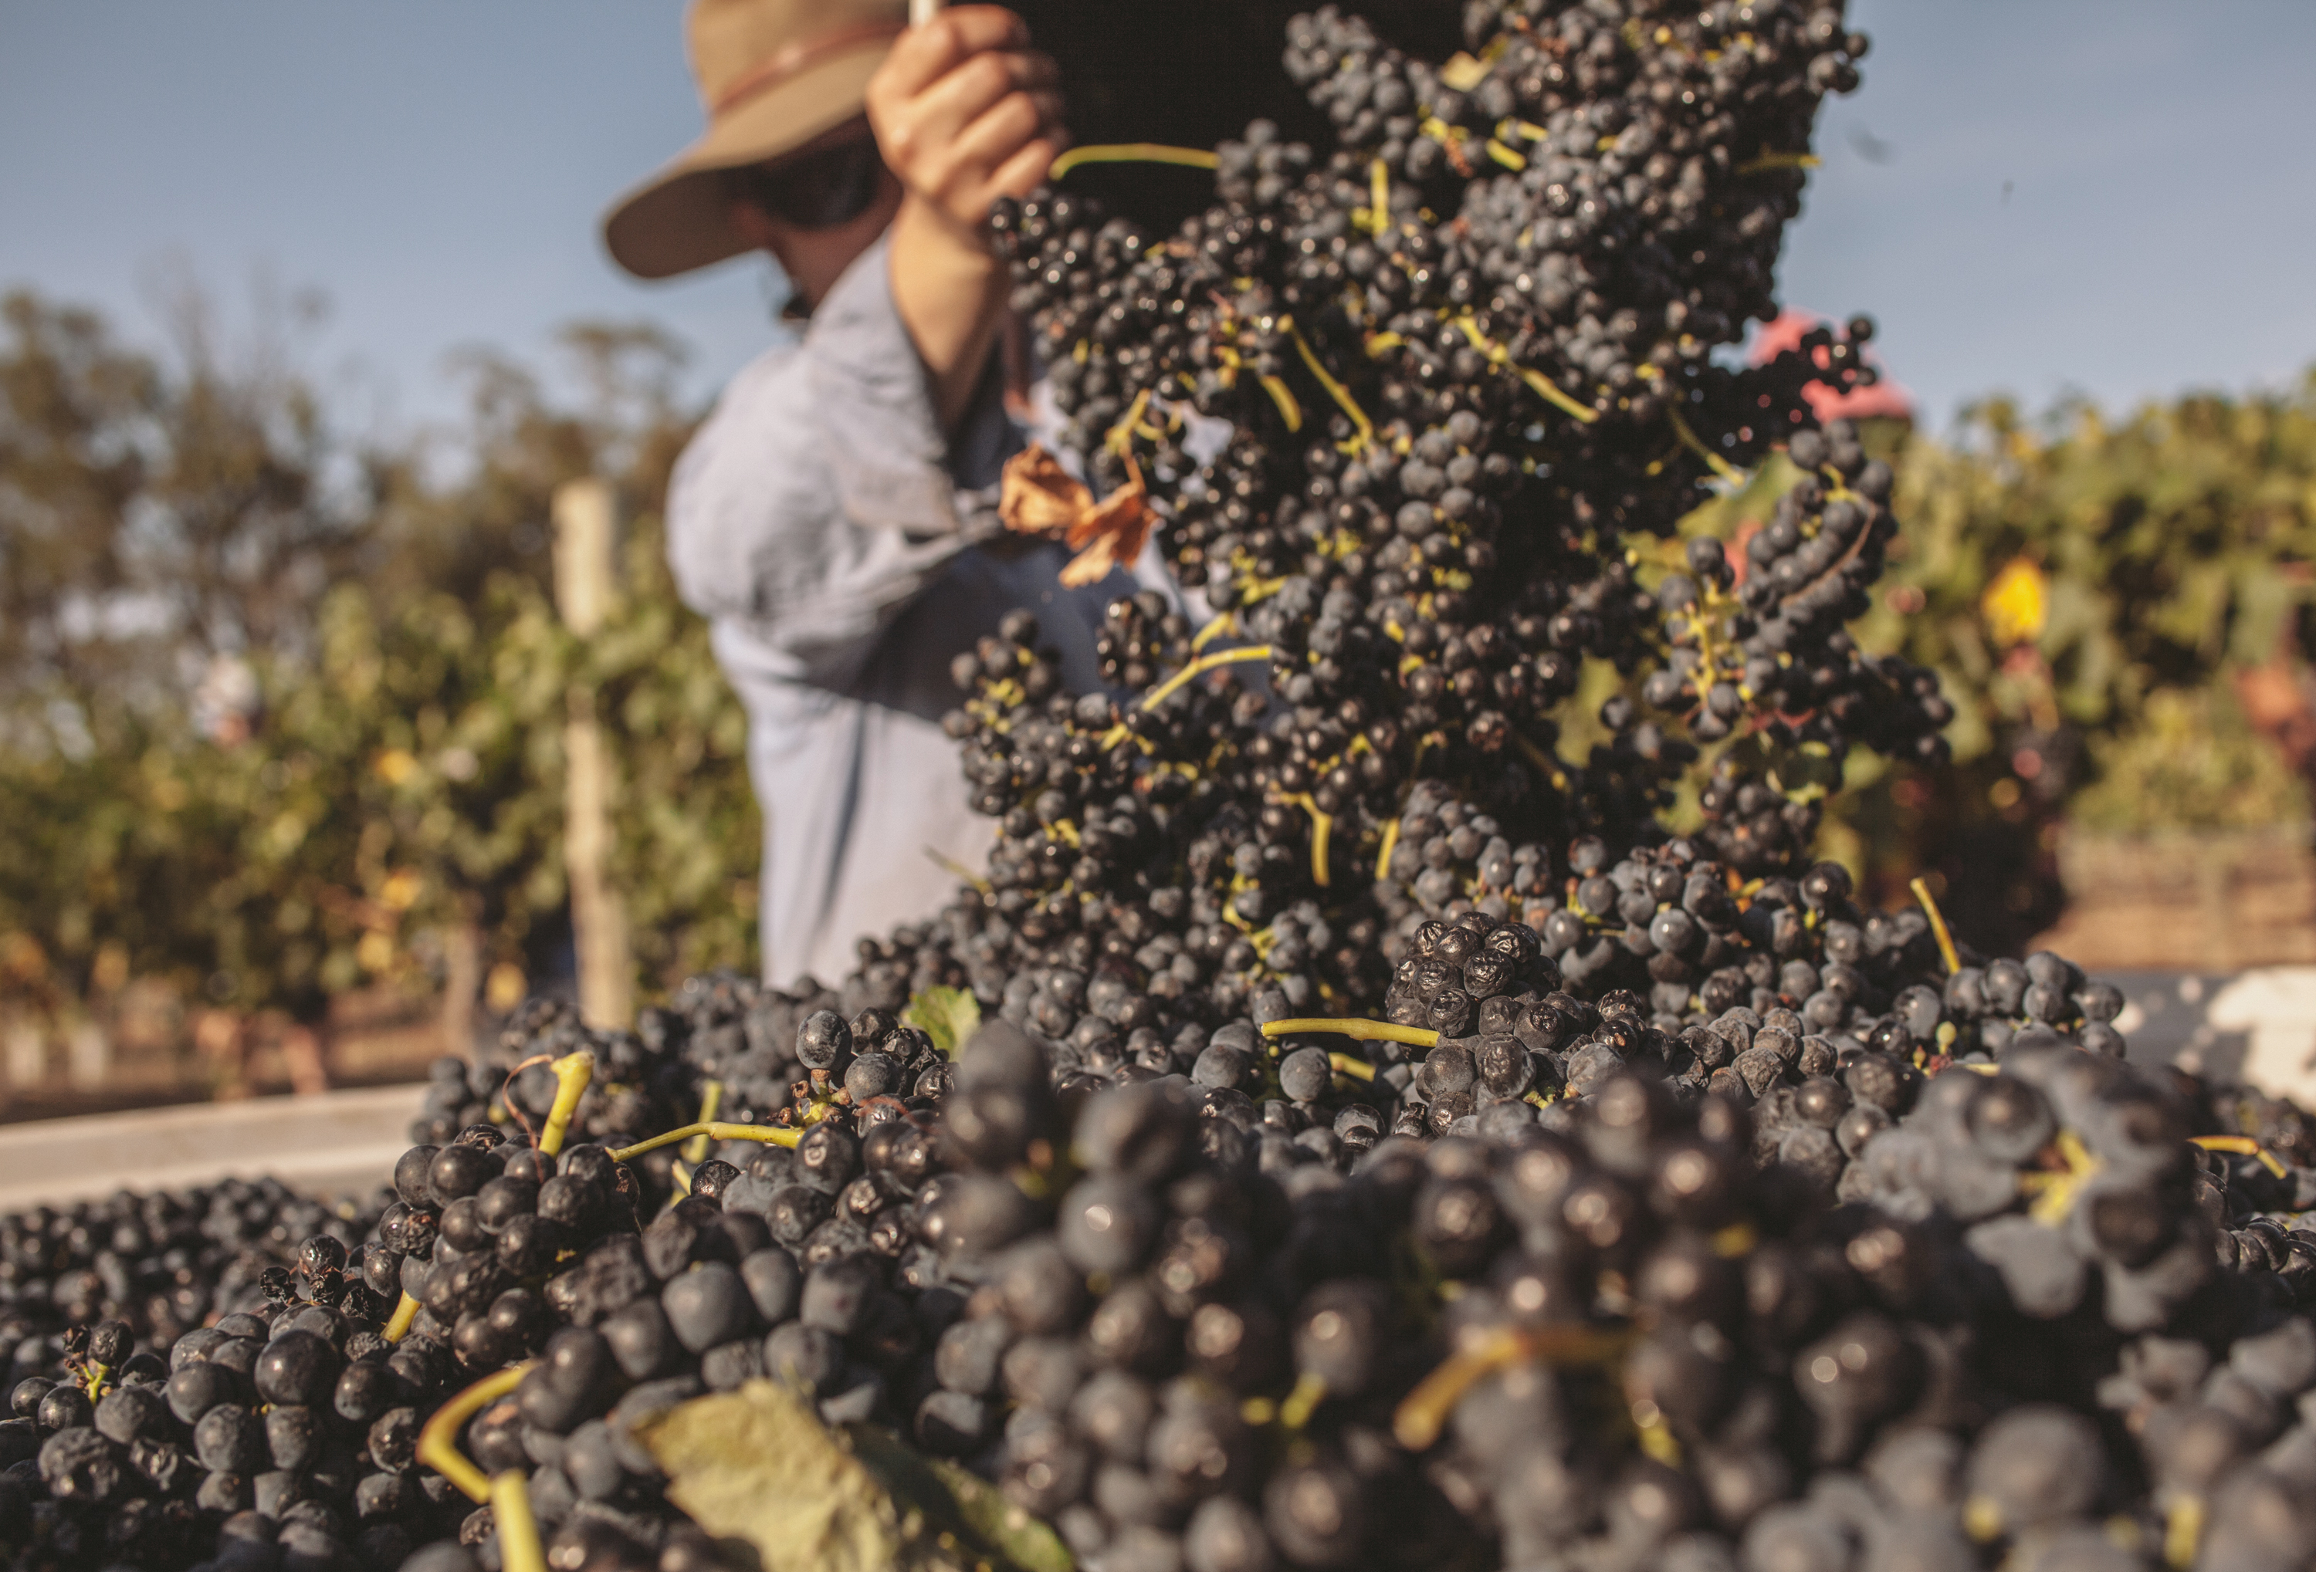
การเก็บเกี่ยว
ต้นเดือนมกราคมถึงกลางเดือนกุมภาพันธ์
เก็บเกี่ยวก่อนเขตผลิตไวน์ส่วนใหญ่ในออสเตรเลีย

Slide 15
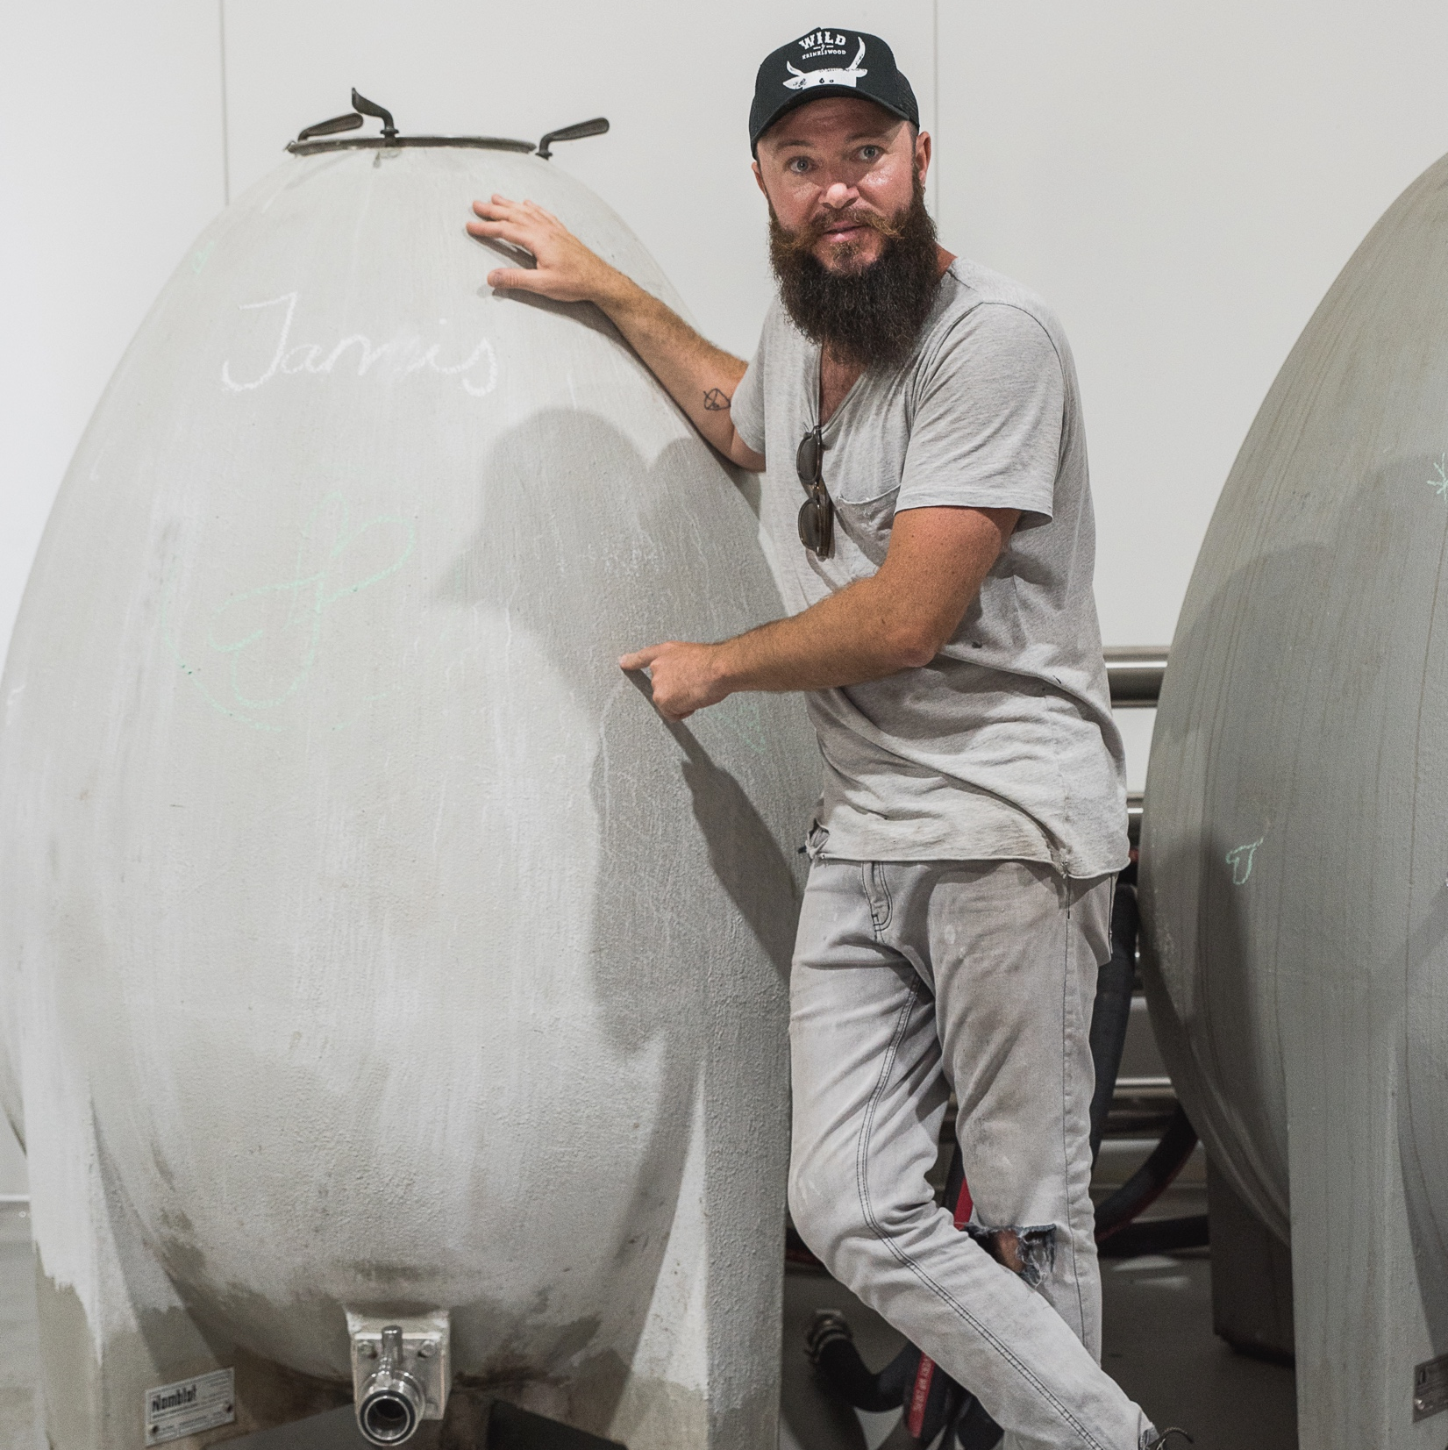
การผลิตไวน์
มุ่งเน้นความพรีเมี่ยม
ประเพณีการผลิตไวน์มีมายาวนาน
เลือดใหม่ของคนทำไวน์ที่ใช้นวัตกรรม
มีการแทรกแซงให้น้อยที่สุด เซมิลยงปลอดสารกันบูด สายพันทางเลือก การเบลนด์ชีราซกับพิโนต์ นัวร์
Notes:
เป็นที่ถกเถียงกันว่า ภูมิอากาศอุ่นชื้นของฮันเตอร์ แวลลีย์ไม่น่าจะผลิตเซมิลยงที่มีคุณลักษณะเยี่ยมยอดเช่นนี้ได้ แต่ฮันเตอร์ แวลลีย์เป็นหนึ่งในเขตผลิตไวน์ที่พันธ์องุ่นนี้ได้รับการกล่าวขวัญถึงมากที่สุด การผลิตไวน์มุ่งคำนึงถึงทุกรายละเอียดได้อย่างน่ามหัศจรรย์ โดยทั่วไป จะเก็บผลองุ่นกันตั้งแต่เนิ่น ๆ ในขณะที่ผลองุ่นยังมีปริมาณน้ำตาลน้อย (ส่วนใหญ่ปริมาณแอลกอฮอล์จะอยู่ที่ 10%–11%) และมีความเป็นกรดธรรมชาติยังสูงอยู่ เมื่อนำส่งเข้าโรงผลิตไวน์ ผลองุ่นจะได้รับการสัมผัสอย่างเบามือ และในตอนบด จะสัมผัสเมล็ดและเปลือกให้น้อยที่สุด น้ำองุ่นจะถูกหมักที่อุณหภูมิเย็น ทิ้งไว้ให้อยู่ตัว แล้วจึงบรรจุขวด
ประเด็นแนะนำเพื่อใช้ในการอภิปราย :
ถ้าพิจารณาถึงฮันเตอร์ แวลลีย์ในเรื่องสภาวะอันเป็นอุปสรรคและพื้นที่ขนาดเล็ก เกษตรกรผู้ปลูกองุ่นและผู้ผลิตไวน์ของที่นี่ทำให้เขตผลิตไวน์นี้เป็นหนึ่งในเขตผลิตไวน์ที่ดีที่สุดของออสเตรเลียได้อย่างไร?
ฮันเตอร์ แวลลีย์ตอบรับกับแนวโน้มที่กำลังเปลี่ยนแปลงไปอย่างไร?

Slide 16
ประวัติความเป็นมาของการปลูก
องุ่นอายุมาก
เหล่าบรรดาไร่องุ่นที่นี่เริ่มต้นโดยนับย้อนไปได้ถึงช่วงปี ค.ศ. 1860
องุ่นชาร์ดอนเนย์ที่อายุมากที่สุดในโลก
องุ่นอายุมากปลูกอยู่บนเนื้อที่หลายเอเคอร์ซึ่งเป็นจำนวนไม่น้อยทีเดียว ส่วนมากเป็นองุ่นพันธุ์ชีราซที่เจริญเติบโตด้วยรากของตัวเอง
Notes:
ฮันเตอร์ แวลลีย์เป็นถิ่นพำนักของครอบครัวที่ผลิตไวน์ที่มีสมาชิกหลายช่วงวัยอยู่ร่วมกัน หยั่งรากลึกเรื่องประเพณีการผลิตไวน์ของเขตผลิตไวน์ หลายครอบครัวมีความเชื่อมโยงกับองุ่นอายุมากที่สุดของประเทศออสเตรเลีย องุ่นที่เป็นต้นตอพันธุ์ที่สืบทอดกันต่อ ๆ มามีคุณค่าระดับนานาชาติ อาทิ ชีราซจากปี ค.ศ. 1867 และเซมิลยงจากปี ค.ศ. 1899 ทุกวันนี้ต้นองุ่นเหล่านั้นยังคงได้รับการฟูมฟัก ฮันเตอร์ แวลลีย์ยังมีองุ่นชาร์ดอนเนย์อายุมากจำนวนมาก รวมทั้งที่ไร่เอชวีดีของไทเรลล์ ที่ปลูกมาตั้งแต่ปี ค.ศ. 1908
+ เนื้อหาเพิ่มเติมที่ใช้ในการนำเสนอได้: สามารถสืบค้นข้อมูลเกี่ยวกับองุ่นอายุมากเพิ่มเติมได้ที่ www.australianwinediscovered.com

Slide 17


ฮันเตอร์ แวลลีย์
พันธุ์องุ่น 5 อันดับแรก
SEMILLON
SHIRAZ
CHARDONNAY
VERDELHO
TEMPRANILLO
เซมิลยง
27%
ชีราซ
24%
ชาร์ดอนเนย์
23%
เวอร์เดลโฮ
15%
เทมปรานิลโย
2%
Notes:
ช่วงนี้เหมาะกับการชิมไวน์หลากชนิดที่คัดสรรมาและอภิปราย
ฮันเตอร์ แวลลีย์เป็นที่รู้จักในการสร้างสรรค์ไวน์เซมิลยงที่ดีที่สุดและมีเอกลักษณ์ที่สุดในโลก ควบคู่ไปกับ ชาร์ดอนเนย์และชีราซที่โดดเด่นและพันธุ์องุ่นใหม่ ๆ ที่เหมาะกับภูมิอากาศอบอุ่นเพิ่มขึ้นอีกหลายพันธุ์

Slide 18
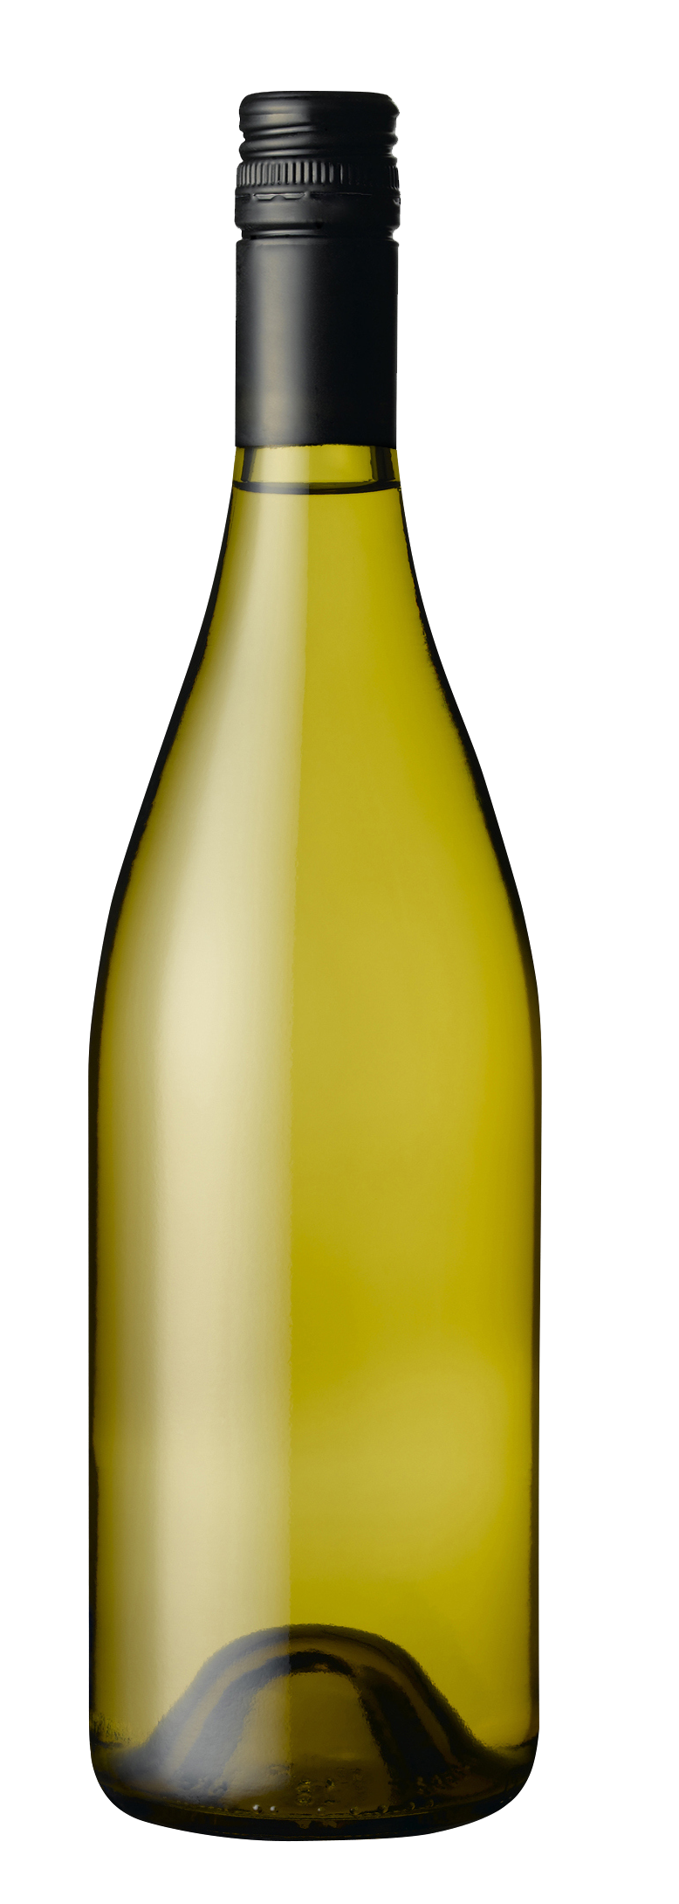
เซมิลยง (อ่อนเยาว์)
คุณลักษณะ
เพิ่งบรรจุลงขวด
ไม่ได้บ่มในถังไม้โอ๊ก
สี
เซมิลยง (อ่อนเยาว์)
เบา
ปานกลาง
หนัก
น้ำหนักน้ำไวน์
(บอดี้)
กลิ่นรสผลไม้หลัก
มะนาวเหลือง
แอปเปิลเขียว
ลูกควินซ์
ไม่หวาน
หวานปานกลาง
หวาน
ความหวาน
SEMILLON
ไม่ใช้โอ๊ก/ต่ำ
ปานกลาง
สูง
กลิ่นรสรอง
โอ๊ก
สมุนไพรต่าง ๆ
ความเป็นหญ้า
ความเปรี้ยว (แอซิดิตี้)
8%
10% – 11.5%
17%
แอลกอฮอล์
Notes:
ไวน์มาตรฐานระดับโลก เซมิลยงเป็นพันธุ์องุ่นขาวดาวเด่นของเขตผลิตไวน์นี้ เมื่อครั้งที่บรรจุขวดใหม่ๆ จะเห็นว่าเซมิลยงของฮันเตอร์ แวลลีย์นั้นมีสีเกือบใสเหมือนน้ำ มีกลิ่นรสสดชื่นและละมุนละไมของแร่ธาตุชอล์ก การเฝ้าอดทนรอนั้นส่งผลเลิศ ตัวอย่างไวน์เซมิลยงที่ดีที่สุดที่มีความเป็นกรดสูงและแอลกอฮอล์ต่ํา ที่จะเปลี่ยนหลังจากอยู่ในขวดเพียงห้าปีก็เผยคุณลักษณะอย่างน้ำผึ้ง โทสต์ และถั่วคั่ว ได้กลิ่นรสราวกับได้ใช้เวลาหมักบ่มไว้ในถังไม้โอ๊ก (ซึ่งไม่ได้ทำเช่นนั้นเลย) เซมิลยงของฮันเตอร์ แวลลีย์สามารถบ่มอย่างสง่างามได้นานเกิน 20 ปี และเซมิลยงของที่นี้แตกต่างจากที่อื่น โดยหลัก ๆ คือ มันเป็นไวน์ที่เป็นตัวอย่างที่ดีที่สุดที่คงกลิ่นรสของผลไม้หลักอย่างได้รสชาติ และสามารถคงโครงสร้างหลักของความเป็นกรดอย่างมะนาวเหลืองไว้ได้ดี แม้ว่าจะเก็บไว้ในห้องเก็บไวน์มานานหลายทศวรรษก็ตาม

Slide 19
เซมิลยง (บ่มในขวด)
คุณลักษณะ
บ่มในขวด
ไม่ได้บ่มในถังไม้โอ๊ก
สี
เซมิลยง (บ่มในขวด)
เบา
ปานกลาง
หนัก
น้ำหนักน้ำไวน์
(บอดี้)
กลิ่นรสผลไม้หลัก
มะนาวเหลือง
แอปเปิ้ลเขียว
ลูกควินซ์
มะเดื่อ
ไม่หวาน
หวานปานกลาง
หวาน
ความหวาน
SEMILLON
ไม่ใช้โอ๊ก/ต่ำ
ปานกลาง
สูง
กลิ่นรสรอง
โอ๊ก
โทสต์
ฟาง
น้ำผึ้ง
ดอกสายน้ำผึ้ง
วานิลลา
ความเปรี้ยว (แอซิดิตี้)
8%
10% – 11.5%
17%
แอลกอฮอล์

Slide 20
ชาร์ดอนเนย์
คุณลักษณะ
สี
ชาร์ดอนเนย์
กลิ่นรสผลไม้หลัก
มะนาวเหลือง
แอปเปิ้ล
ลูกพีชสุก
ส้มและมะนาว
เนคทารีน
เมลอน
มะม่วง
สับปะรด
เบา
ปานกลาง
หนัก
น้ำหนักน้ำไวน์
(บอดี้)
ไม่หวาน
หวานปานกลาง
หวาน
กลิ่นรสหลักที่เกิดจาก
การหมักบ่มในถังไม้โอ๊ก
ความหวาน
CHARDONNAY
ไม่ใช้โอ๊ก/ต่ำ
ปานกลาง
สูง
โทสต์
วานิลลา
เนย
ลูกอม (ทอฟฟี่)
น้ำผึ้ง
แครม บรูเล
อบเชย
มะพร้าว
ตังเม
อัลมอนด์อบ
เครื่องเทศ
โอ๊ก
ความเปรี้ยว (แอซิดิตี้)
8%
12.5% – 14.5%
17%
แอลกอฮอล์
Notes:
ฮันเตอร์ แวลลีย์เป็นหนึ่งในเขตผลิตไวน์แรก ๆ ในประเทศออสเตรเลียที่ปลูกองุ่นพันธุ์ชาร์ดอนเนย์ และช่วยพัฒนาองุ่นพันธุ์นี้จนได้เป็นสัญลักษณ์ของไวน์ออสเตรเลีย ชาร์ดอนเนย์ของฮันเตอร์ แวลลีย์ได้เป็นตัวแทนของไวน์สไตล์ที่เป็น “แสงอาทิตย์ในขวดไวน์” ไวน์แต่ละหยาดหยดมีความเข้ม ความเป็นโอ๊ก และให้กลิ่นรสเหมือนเนย เป็นเวลากว่า 15 ปีที่ผ่านมาที่เขตผลิตไวน์นี้ได้ประโยชน์จากความฟูเฟื่องของไวน์ชนิดนี้ โดยผู้ผลิตไวน์ได้บรรจงผลิตชาร์ดอนเนย์ที่เต็มรส แต่ใช้ไม้โอ๊กอย่างหนักมือให้น้อยลง

Slide 21

ชีราซ
คุณลักษณะ
สี
ชีราซ
เบา
ปานกลาง
หนัก
น้ำหนักน้ำไวน์
(บอดี้)
กลิ่นรสผลไม้หลัก
พริกไทย
แบล็กเบอร์รี่
เครื่องเทศ
ลูกพลัม
เชอร์รี่สีเข้ม
ช็อกโกแลต
กาแฟ
ไม่หวาน
หวานปานกลาง
หวาน
ความหวาน
ไม่ใช้โอ๊ก/ต่ำ
ปานกลาง
SHIRAZ
สูง
โอ๊ก
ความฝาด (แทนนิน)
ความเปรี้ยว (แอซิดิตี้)
8%
17%
13.5% – 15.5%
แอลกอฮอล์
Notes:
ในช่วงหลายปีที่ผ่านมาไวน์ชีราซจากภูมิภาคที่อบอุ่นและชื้นนี้ส่วนใหญ่มีรสชาติและสัมผัสเข้มข้น หนักแน่น ปัจจุบันผู้ผลิตไวน์กําลังผลิตไวน์รสชาติและสัมผัสปานกลางที่มีรสชาติเผ็ดซับซ้อน และเป็นมิตรกับอาหาร ชีราซของฮันเตอร์ แวลลีย์ ที่อายุน้อยจะชูกลิ่นรสผลเบอร์รี่สีแดงและสีเข้มเครื่องเทศและแทนนินที่อ่อนนุ่มละเอียดมากมาย แต่เมื่ออายุมากขึ้นไวน์จะมีความซับซ้อนมากขึ้นด้วยโทนดินหนังและน้ําหอมที่สวยงาม นอกจากนี้ยังได้รับความนุ่มนวลและความสง่างามกลายเป็นไวน์รสเรียบซับซ้อนและหลายชั้น

Slide 22
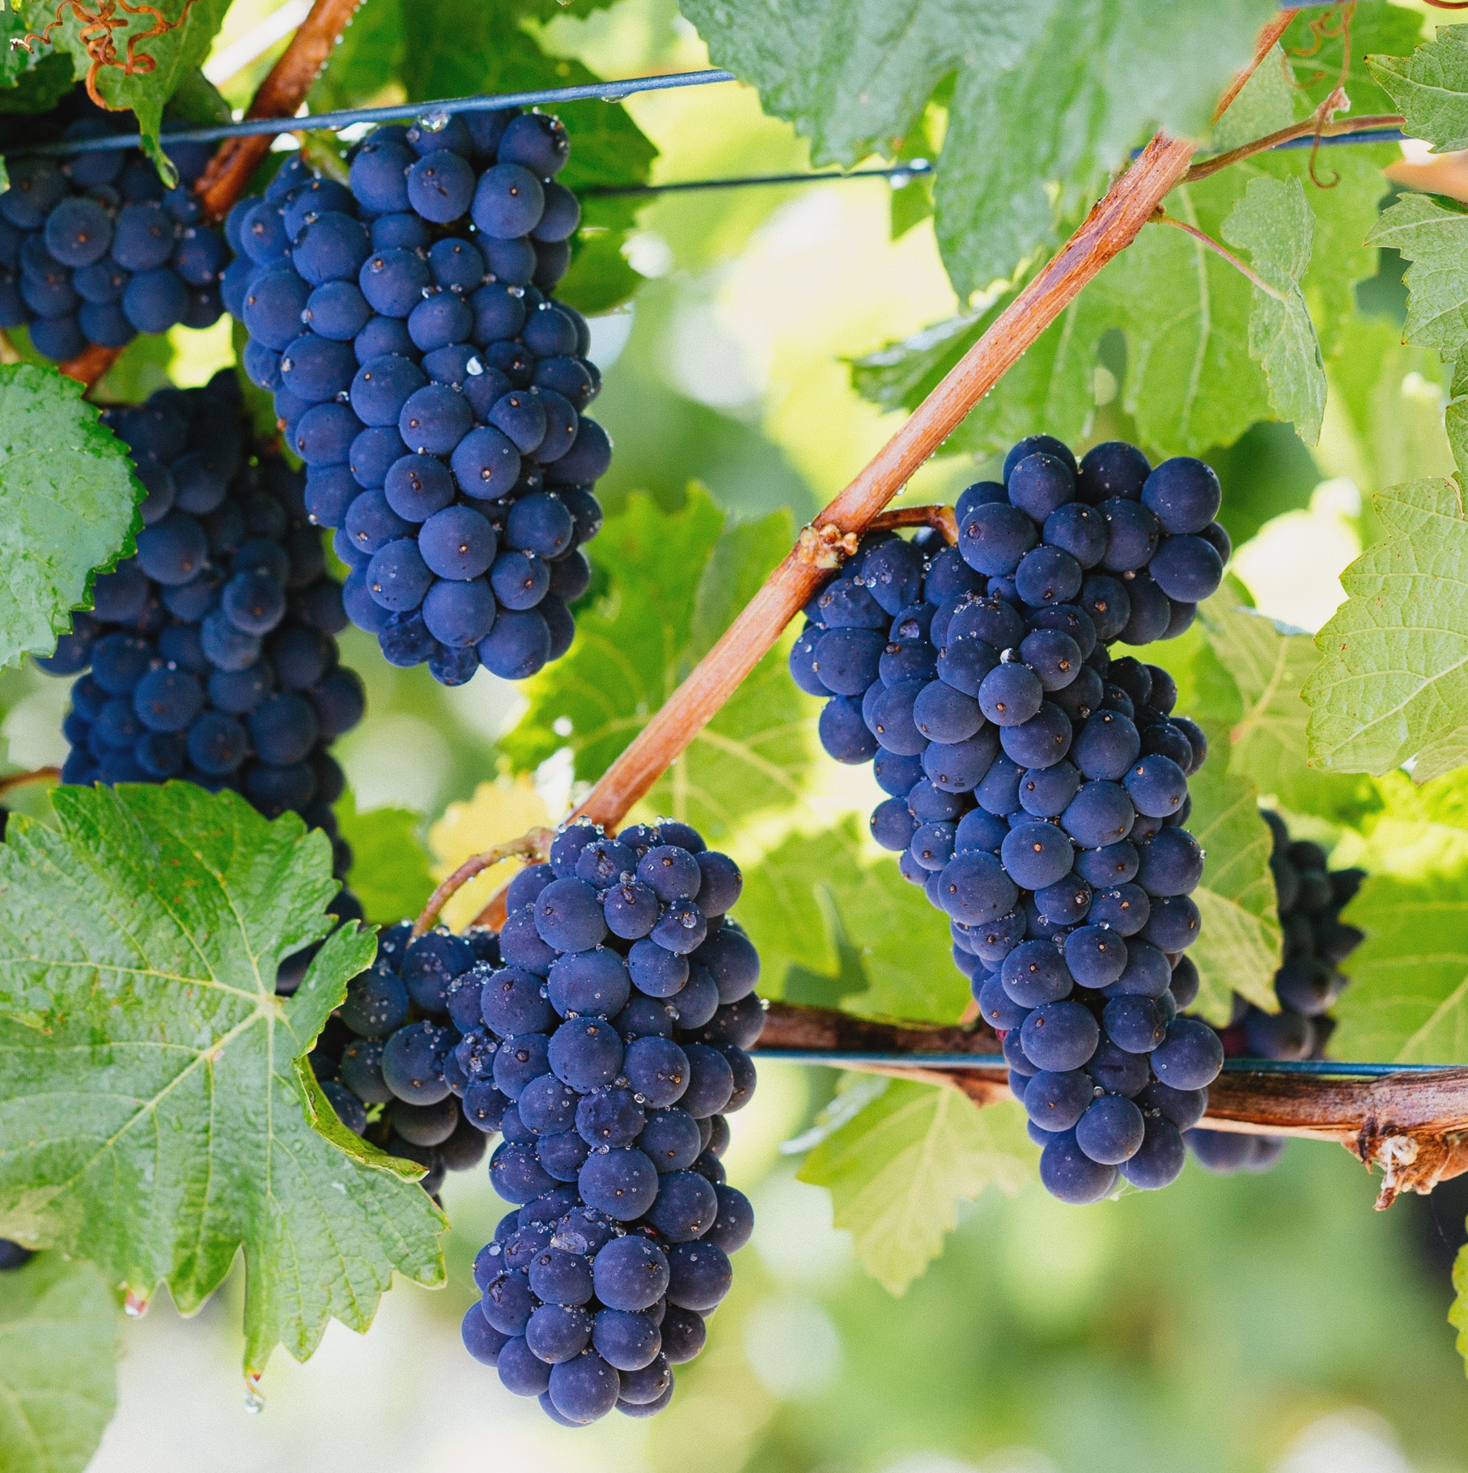
ดีที่สุด
ดีกว่าเพื่อน
พันธุ์องุ่นที่มีชื่อเสียงอื่น ๆ :
เวอร์เดลโฮ
พิโนต์ นัวร์
เทมปรานิลโย
คาแบร์เนต์ โซวีญง

Slide 23
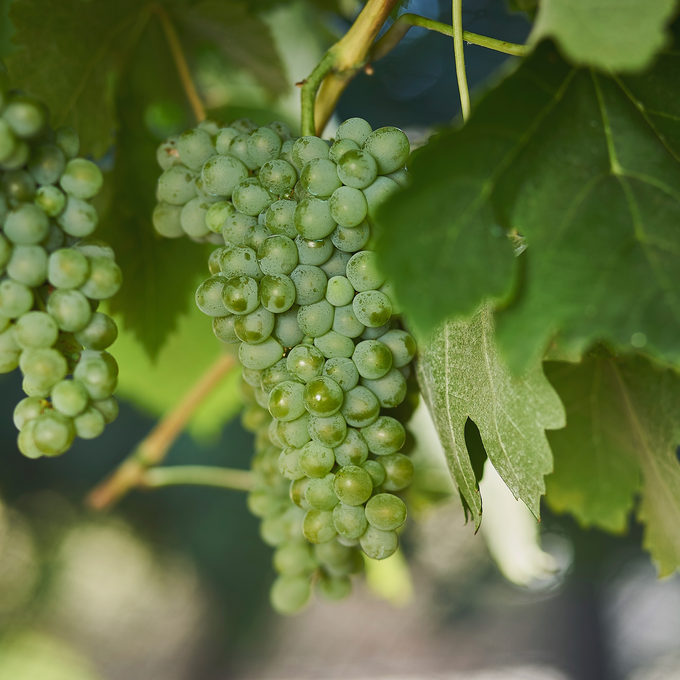
พันธุ์องุ่น
ที่เกิดขึ้นใหม่
พิโนต์ กรี/กรีโจ
ฟิอาโน
เกเวิสทรามิเนอร์
คาแบร์เนต์ ฟรอง
บาร์เบรา
ซานโจเวเซ
Notes:
ประเด็นแนะนำเพื่อใช้ในการอภิปราย:
เซมิลยงของฮันเตอร์ แวลลีย์ที่อายุไม่มากมีลักษณะอะไรบ้าง และการหมักบ่มเปลี่ยนกลิ่นรสเป็นอย่างไร?
ชีราซของบารอสซา แวลลีย์และชีราซของฮันเตอร์ แวลลีย์แตกต่างกันอย่างไรบ้าง?

Slide 24
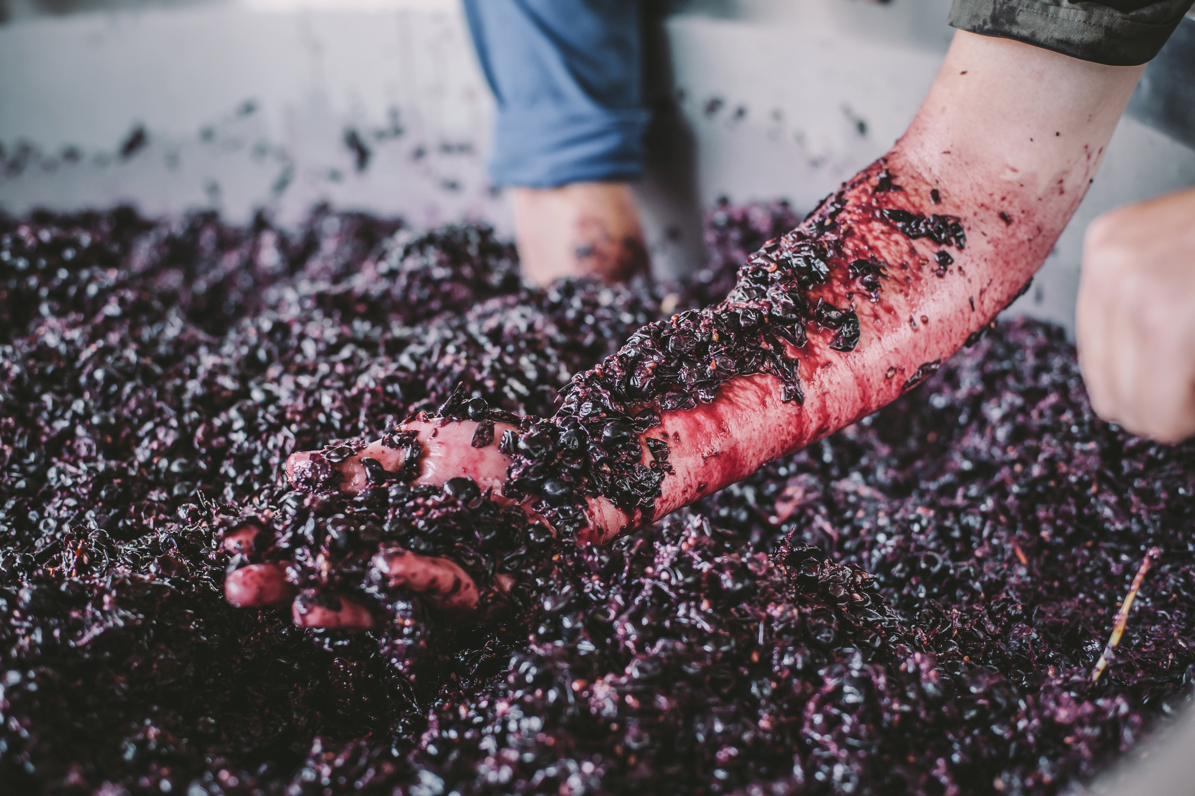
สัญลักษณ์และ
นวัตกรรม
เขตผลิตไวน์ที่มีคุณค่าเชิงประวัติศาสตร์ และจะดีขึ้นเรื่อย ๆ ด้วยอายุที่มากขึ้น

Slide 25
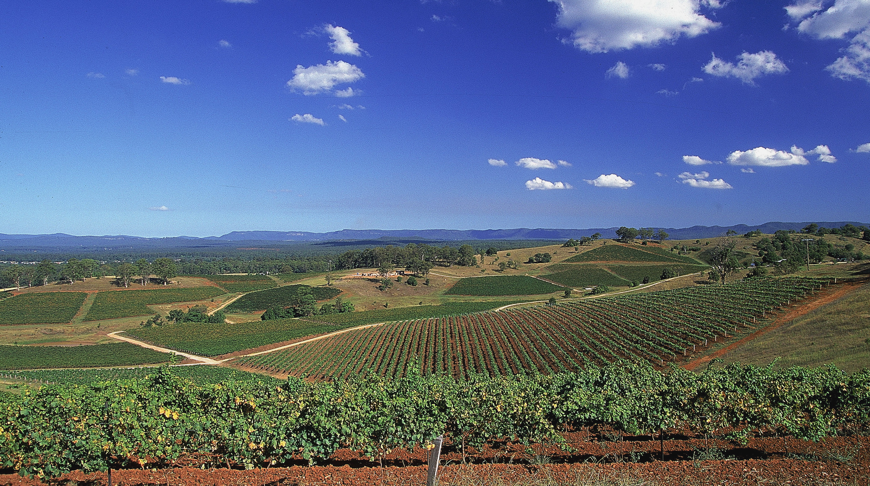
ขอบคุณ
Notes:
หากต้องการเรื่องราวนำเสนอพร้อมเครื่องมือและทรัพยากรข้อมูล สามารถศึกษาค้นคว้าได้ที่เว็บไซต์ www.australianwinediscovered.com
หรือหากมีคำถาม สามารถติดต่อทางอีเมล์ได้ที่ discovered@wineaustralia.com

